Slide 1

9º ANO
MATEMÁTICA

Slide 2


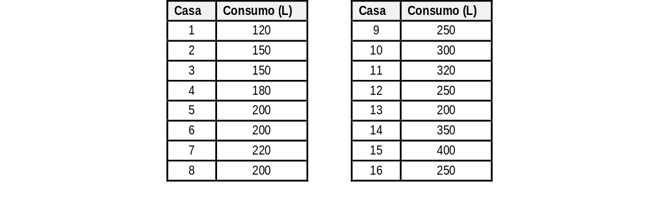
Como a água é um recurso essencial para a vida e o desperdício ainda é um problema latente, os estudantes de uma escola, decidiram investigar o consumo diário de água em suas casas.
Para isso, registraram, durante um dia, a quantidade aproximada de água consumida em suas casas por suas famílias, em litros.
Os dados coletados foram os seguintes:
O mau uso e o desperdício de água, causados por hábitos domésticos ineficientes, vazamentos na rede e falta de gestão, ameaçam a disponibilidade desse recurso limitado. A agricultura é o maior consumidor, mas o desperdício doméstico é alto, com quase 40% da água potável perdida no Brasil. Hábitos domésticos como banhos longos, torneiras abertas ao escovar dentes, lavagem de calçadas com mangueira, uso de máquinas de lavar com pouca roupa, ou até mesmo rede de saneamento antigas ou malconservadas, resultam em desperdícios consideráveis.

Slide 3
Ao analisarem os dados, os estudantes perceberam que apenas observar os valores não era suficiente para compreender o consumo de água da turma.
Diante disso, surgiram algumas questões:
Qual é o menor valor observado?
Qual é o maior valor observado?
Os valores são próximos entre si ou apresentam grande variação?
É possível identificar facilmente um padrão apenas observando os dados?
Como organizar esses dados de forma mais clara?
Como comparar os consumos entre as famílias?
Existe uma forma de resumir essas informações?
Ao analisarmos esses dados, percebemos que apenas listá-los não é suficiente para compreender o comportamento do consumo de água nas casas desses estudantes. Para facilitar a análise e interpretação, é necessário organizar esses dados de forma estruturada utilizando conceitos da Estatística.

Slide 4
ESTATÍSTICA
A Estatística é um ramo da Matemática que estuda a coleta, organização, análise e interpretação de dados, o que tem grande relevância na nossa sociedade atual. Ela possui duas vertentes:
Estatística descritiva: objetiva a organização e resumo de grandes conjuntos de dados.
Estatística inferencial: objetiva a obtenção de conclusões ou previsões a partir de dados.
A Estatística Descritiva é usada para entender as propriedades básicas de um conjunto de dados e nos fornece uma visão geral rápida sobre esses dados, apresentando as informações por meio de tabelas, gráficos, medidas centrais (como a média) e frequências dos dados.
Por exemplo, a partir da lista com o consumo de água da casa de cada um dos estudantes, podemos simplificar as informações por meio da média de consumo. Mas para isso, é necessário compreender alguns conceitos importantes:
População: conjunto de todos os elementos que se deseja estudar.
Amostra: parte da população que foi analisada.
Variável: característica que está sendo observada.
Na situação de consumo de água:
População: famílias da escola ou comunidade;
Amostra: 16 famílias analisadas;
Variável: consumo diário de água, em litros.

Slide 5

Uma variável, no estudo da Estatística, representa uma característica ou quantidade que pode ser medida, observada ou controlada em um estudo ou experimento. A distinção entre os tipos de variáveis é necessária, pois diferentes técnicas de análise e de visualização são aplicadas a cada tipo, e a interpretarão dos resultados podem variar, dependendo da natureza da variável em estudo. As variáveis podem ser classificadas em dois tipos:
Qualitativas: Representam características que não são numéricas.
Quantitativas: Representam valores numéricos.
 | Variáveis quantitativas podem ser subdivididas em dois tipos: contínuas e discretas.
variáveis contínuas podem assumir qualquer valor numérico dentro de um dado intervalo de números reais. variáveis discretas podem assumir apenas valores distintos e separados. Normalmente (mas nem sempre) ela assume valores inteiros. Por exemplo, o número de filhos ou o número de acidentes em uma estrada, em um determinado dia.

Slide 6


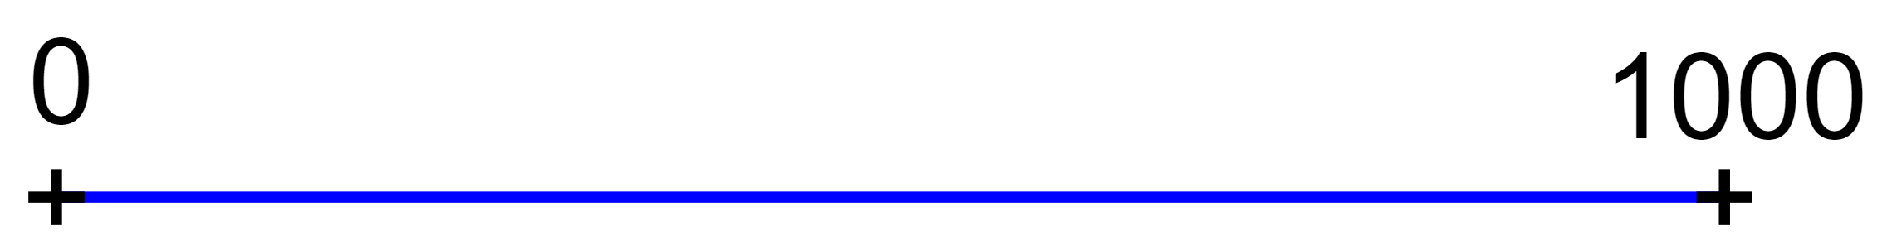
Exemplo 1. O volume utilizado de água em uma caixa d’água é uma variável contínua. Imagine que a capacidade total da caixa seja 1000 litros. Começando com a caixa vazia e adicionado água à caixa utilizando uma mangueira, o volume (em litros) adicionado após
certo tempo pode assumir qualquer número real de 0 até 1000 (inclusive valores não inteiros).
Visualmente falando, podemos representar essas variáveis contínuas como qualquer valor do intervalo:
No caso da situação inicial, o consumo de água é uma variável quantitativa contínua, pois pode assumir qualquer valor dentro de um intervalo, mesmo que os dados tenham sido registrados por aproximação em valores inteiros.
Agora, se os estudantes investigassem o consumo diário de água analisando o número de moradores, quantidade de torneiras ou número de banhos por dia, aí teríamos variáveis quantitativas discretas.
Logo, a variável pode assumir qualquer valor entre 0 e 1000.

Slide 7
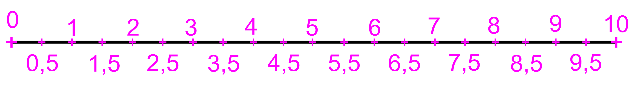
Exemplo 2. Um professor aplicou uma avalição com 20 questões, na qual cada questão valia exatamente 0,5 pontos, de modo que a nota de cada aluno é um número no intervalo de 0,0 a 10,0.
Mas veja que há apenas 21 notas possíveis.
Apesar de que pode haver notas cujos valores não sejam inteiros, as notas não podem assumir qualquer valor no intervalo de 0 a 10. E os valores que elas podem assumir estão separados entre si (há saltos entre um número e outro). Dessa forma, a nota obtida por um aluno nessa avalição é uma variável discreta.
Visualmente falando, podemos representar essas variáveis discretas como os valores isolados:

Slide 8
Frequência absoluta e relativa
Para descrever a distribuição de dados usamos duas medidas importantes, a frequência absoluta e a frequência relativa. Elas representam, respectivamente, quantas vezes um determinado valor ocorre e qual é a proporção de ocorrências em relação ao total de observações, ou seja:
Frequência absoluta: Descreve a quantidade de vezes que um valor aparece.
Frequência relativa: Descreve a razão entre a frequência absoluta e o total de dados.
Analisando a situação inicial sobre o consumo de água, temos os seguintes dados:
Analisando a situação inicial sobre o consumo de água, temos os seguintes dados:
Casa | Consumo (L) |  | Casa | Consumo (L)
1 | 120 |  | 9 | 250
2 | 150 |  | 10 | 300
3 | 150 |  | 11 | 320
4 | 180 |  | 12 | 250
5 | 200 |  | 13 | 200
6 | 200 |  | 14 | 350
7 | 220 |  | 15 | 400
8 | 200 |  | 16 | 250

Slide 9
A quantidade de vezes que cada consumo aparece na lista é chamada de frequência absoluta daquele consumo. Por exemplo, a frequência absoluta do consumo 400 litros, nessa pesquisa, é igual a 1.
A tabela, a seguir, mostra a frequência absoluta do consumo de cada casa, de forma resumida.
Dessa forma, podemos obter uma ideia muito mais clara do resultado geral da pesquisa. Por exemplo, podemos observar que a resposta mais frequente é “200 litros” (há 4 casas que consumiram 200 litros), seguida de “250” (3 casas).
Consumo (L) | Frequência
120 | 1
150 | 2
180 | 1
200 | 4
220 | 1
250 | 3
300 | 1
320 | 1
350 | 1
400 | 1
Total | 16

Slide 10

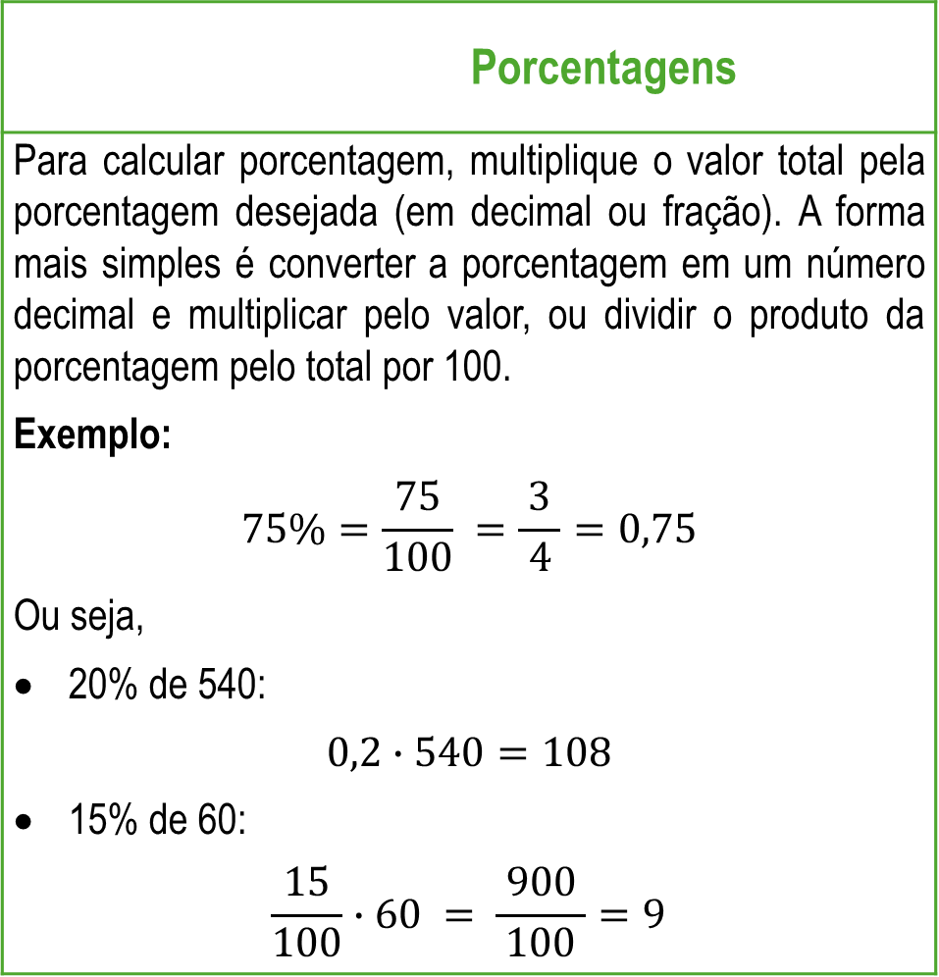
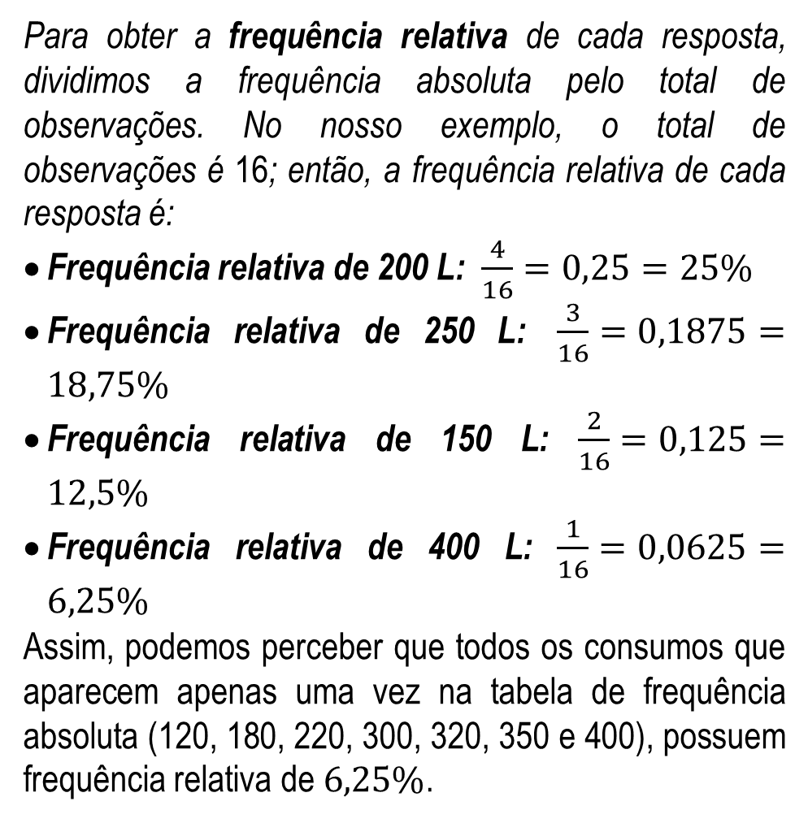
Para obter a frequência relativa de cada resposta, dividimos a frequência absoluta pelo total de observações. No nosso exemplo, o total de observações é 16; então, a frequência relativa de cada resposta é:
Frequência relativa de 200 L: $\frac{4}{16}=0,25=25\%$
Frequência relativa de 250 L: $\frac{3}{16}=0,1875=18,75\%$
Frequência relativa de 150 L: $\frac{2}{16}=0,125=12,5\%$
Frequência relativa de 400 L: $\frac{1}{16}=0,0625=6,25\%$
Assim, podemos perceber que todos os consumos que aparecem apenas uma vez na tabela de frequência absoluta (120, 180, 220, 300, 320, 350 e 400), possuem frequência relativa de $6,25\%$.
 | Porcentagens
Para calcular porcentagem, multiplique o valor total pela porcentagem desejada (em decimal ou fração). A forma mais simples é converter a porcentagem em um número decimal e multiplicar pelo valor, ou dividir o produto da porcentagem pelo total por 100. Exemplo: $$75\%=\frac{75}{100} =\frac{3}{ 4 }=0,75$$ Ou seja, 20% de 540: $$0,2∙540=108$$ 15% de 60: $$\frac{15}{100}∙60 = \frac{ 900 }{100}=9$$

Slide 11
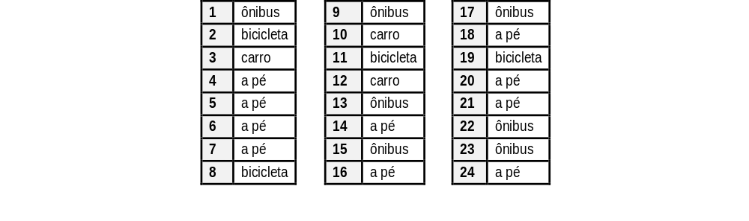
Com base dos dados, responda:
a) Qual é a população da pesquisa?
b) Qual é a amostra da pesquisa?
c) Qual é a variável estudada?
d) Classifique essa variável.
e) Organize os dados em uma tabela de frequências absolutas.
f) Com base nos dados da pesquisa, é possível fazer alguma interpretação sobre a distância entre a residência dos estudantes e a escola? Justifique sua resposta.
1. Para verificar o deslocamento até a escola, alguns estudantes de uma turma responderam uma pesquisa, obtendo o seguinte resultado:

Slide 12
2. Uma biblioteca escolar realizou uma pesquisa com 30 estudantes sobre o tempo diário dedicado à leitura, em minutos. Os dados coletados foram os seguintes:
15, 20, 25, 30, 20, 35, 40, 25, 30, 45,
20, 25, 50, 60, 35, 40, 30, 20, 25, 45,
50, 30, 35, 40, 20, 25, 30, 60, 45, 35
Com base nesses dados, responda:
a) Qual é a variável estudada nessa pesquisa?
b) Essa variável é qualitativa ou quantitativa? Justifique.
c) A variável é discreta ou contínua? Explique.
d) Organize os dados em uma tabela de frequências absolutas.
e) Qual foi o menor e o maior tempo de leitura registrado?
f) Com base nos dados apresentados, o que é possível concluir sobre o hábito de leitura dessa turma?

Slide 13

3. Uma pesquisa foi realizada com 40 estudantes sobre o tempo diário de uso de aparelhos eletrônicos para lazer (celular, televisão, videogame e computador). Os tempos registrados, em horas, foram organizados no quadro a seguir:
Com base nesses dados, responda:
a) Qual é a variável estudada na pesquisa?
b) Classifique essa variável.
c) Qual é a amostra da pesquisa?
d) Determine a frequência relativa correspondente a cada valor.
e) Qual é o percentual de estudantes que utiliza aparelhos eletrônicos por 4 horas diárias ou mais?
f) Os dados sugerem um uso moderado ou excessivo de aparelhos eletrônicos pela turma? Justifique sua resposta.

Slide 14

5. Uma escola realizou uma pesquisa com 50 estudantes para investigar com que frequência eles separam materiais recicláveis em casa. Os resultados foram organizados no seguinte quadro.
4. Foi feita uma pesquisa, em uma sala com vinte estudantes, sobre o número de irmãos que cada um tem. O professor foi anotando cada uma das respostas à medida que perguntava, produzindo a seguinte lista:
0, 1, 2, 1, 4, 1, 2, 1, 0, 1, 0, 1, 2, 2, 4, 2, 1, 2, 4, 0
Sobre esses dados, responda:
a) Qual é a população dessa pesquisa?
b) Qual é a amostra dessa pesquisa?
c) Qual é a variável dessa pesquisa e qual o tipo de variável? Justifique sua resposta.
d) Organize os dados em uma tabela de frequências:
i. Absolutas ii. Relativas
Com base nos dados apresentados, responda:
a) Qual é a variável estudada nessa pesquisa?
b) Classifique essa variável.
c) Determine a frequência absoluta correspondente a cada categoria.
d) Qual categoria apresentou a maior frequência absoluta?
e) Quantos estudantes afirmaram separar o lixo sempre ou frequentemente?
f) Os dados sugerem hábitos positivos de separação de lixo entre os estudantes? Justifique sua resposta.

Slide 15


Item 2. Uma pesquisa foi realizada com 40 estudantes sobre o tempo diário dedicado aos estudos fora da escola. Os resultados foram organizados na tabela a seguir.
Caro(a) estudante, neste momento vamos exercitar a habilidade de identificar as variáveis e os tipos de variáveis em um conjunto de dados. Fique atento a sua resolução e marque apenas uma alternativa.
Item 1. Uma escola realizou uma pesquisa para investigar o tempo diário que os estudantes utilizam aparelhos eletrônicos para lazer. Cada estudante informou a quantidade de horas de uso por dia.
A variável estudada nessa pesquisa é
(A) o número de estudantes da escola.
(B) o tempo diário de uso de aparelhos eletrônicos.
(C) a quantidade de pesquisas realizadas pela escola.
(D) os aparelhos eletrônicos utilizados pelos estudantes.
Qual é o percentual de estudantes que estudam 4 horas diárias ou mais fora da escola?
(A) 45% (C) 35%
(B) 40% (D) 30%

Slide 16

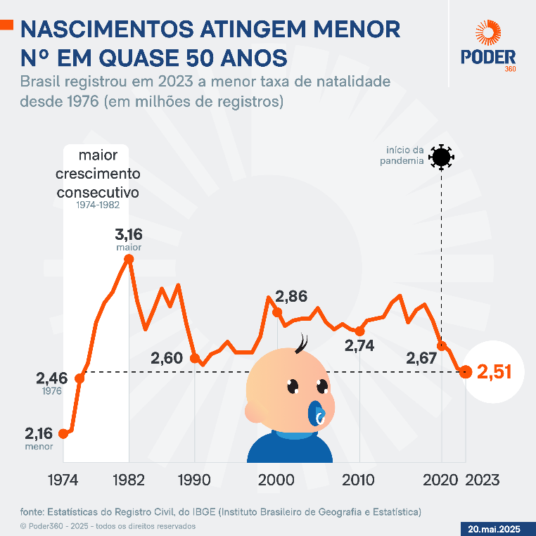
Nesse caso, os gráficos tornam-se importantes ferramentas de representação, pois permitem identificar tendências, variações e mudanças ao longo do tempo de maneira mais rápida e visual.
GRÁFICOS E TABELAS
Os dados brutos, de uma pesquisa ou de um experimento, são tipicamente apresentados na forma de listas ou tabelas, mas para visualizar um número expressivo de dados, convertemos esses dados para representações gráficas. Isso quer dizer que usamos os gráficos na representação visual dos dados, para facilitar a análise e a interpretação deles no intuito de proporcionar que os leitores compreendam os dados de maneira rápida. Eles podem ser utilizados para representar dados quantitativos ou qualitativos.
Imagine analisar, apenas por meio de uma tabela, os registros de nascimentos ocorridos no Brasil ao longo de quase 50 anos. A leitura e a comparação desses dados seriam demoradas e pouco práticas.
Disponível em: https://www.poder360.com.br/poder-brasil/nascimentos-no-brasil-atingem-menor-numero-em-quase-50-anos/. Acesso em 12 de maio. 2026

Slide 17

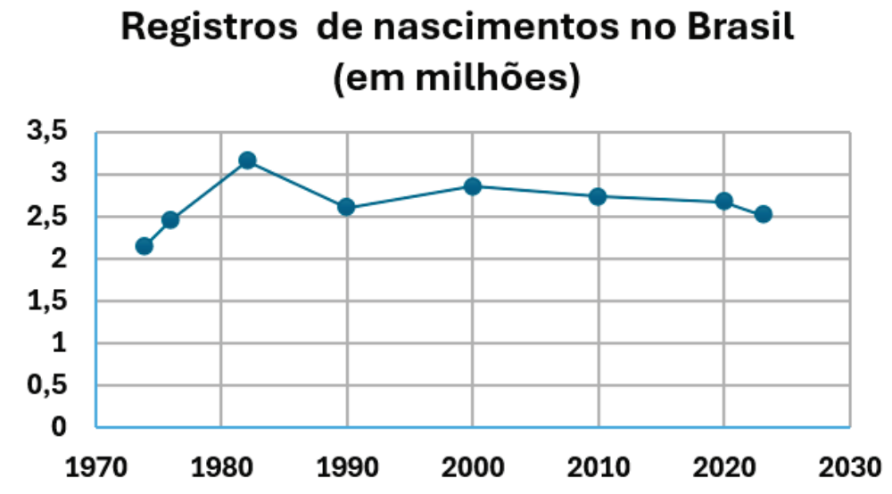
Gráfico de linhas
O gráfico de linhas é uma representação visual que utiliza segmentos de reta para conectar pontos de dados, permitindo observar a evolução de valores ao longo do tempo.
Esse tipo de gráfico é adequado para representar séries temporais, isto é, situações em que desejamos analisar mudanças ocorridas em dias, meses ou anos, por exemplo.
Em geral, o eixo horizontal representa o tempo, enquanto o eixo vertical representa a quantidade ou o valor analisado.
Os gráficos de linhas facilitam a identificação de tendências, aumentos, reduções e oscilações nos dados, além de permitirem comparações entre diferentes períodos.
Observe, a seguir, os dados sobre os registros de nascimentos ocorridos no Brasil ao longo dos anos.
Agora observe o gráfico que mostra os registros de nascimentos ocorridos no Brasil:

Slide 18
Repare na diferença entre esse gráfico e o gráfico mostrado na reportagem. Pensando nessas diferenças vamos analisar dois questionamentos:
Parece haver grandes mudanças ao longo do tempo?
Em quais períodos ocorreu maior crescimento ou redução nos registros?
Ao observar o gráfico da reportagem, as oscilações nos dados parecem maiores. Isso ocorre porque o eixo vertical utiliza uma escala mais reduzida, destacando pequenas variações entre os valores. Já no gráfico construído a partir da tabela, cuja escala do eixo vertical começa em 0, as variações aparentam ser menores, mesmo representando os mesmos dados.
Esse exemplo mostra que a escolha da escala pode influenciar a forma como interpretamos um gráfico. Por isso, ao analisar gráficos divulgados pela mídia, é importante observar atentamente os eixos, as escalas e a maneira como os dados foram representados.

Slide 19
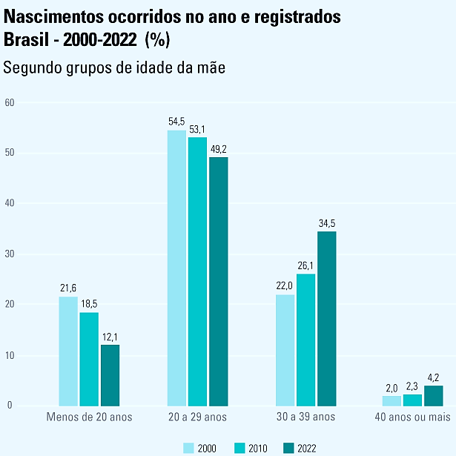
Gráfico de colunas
O gráfico de colunas é uma representação visual que utiliza retângulos (colunas) de diferentes comprimentos ou alturas para representar dados e comparar valores entre categorias. Esse tipo de gráfico facilita a identificação de padrões, os maiores e menores valores e a proporção entre diferentes itens em uma rápida análise, por isso é muito importante que as alturas das colunas sejam diretamente proporcionais às quantidades que elas representam.
Observe o gráfico de colunas que mostra os dados da pesquisa sobre Estatística do Registro Civil 2000/2022 divulgadas pelo IBGE.

Slide 20
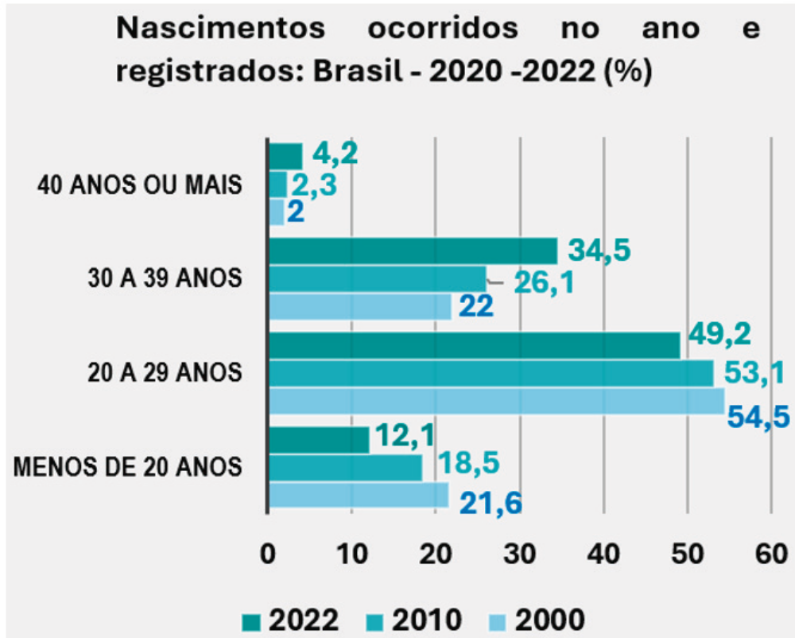
Nesse exemplo, a coluna azul claro representa o número de nascimentos no ano de 2020, a coluna verde claro representa esse número no ano de 2010 e a coluna verde escuro, representa o número de nascimentos no ano de 2020.
Mas repare que esse conjunto de dados pode ser representado por outro tipo gráfico, o gráfico de barras.
Essa distribuição foi feita para 4 categorias de mães, mostrando esses dados numéri-cos para nascimentos ocorridos no grupo com menos de 20 anos, de 20 a 29 anos, de 30 a 39 anos e mulheres com 40 anos ou mais.

Slide 21
Percebe que ambos os gráficos expressam os mesmos dados referente a pesquisa do IBGE sobre os nascimentos ocorridos e registrados no Brasil entre os anos de 2000 e 2022.
Embora muitas vezes sejam tratados como sinônimos, tecnicamente a diferença está na orientação:
Gráfico de barras: As barras são dispostas horizontalmente. É muito útil quando os nomes das categorias são textos longos (como nomes de regiões ou cargos), pois facilita a leitura do texto.
Gráfico de colunas: As barras são dispostas verticalmente.

Slide 22

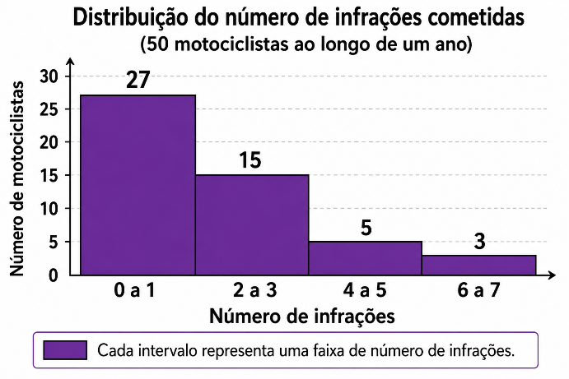
Gráfico de barras/colunas: apresenta espaços entre as barras e é utilizado para comparar categorias ou valores isolados, como marcas de automóveis, meios de transporte ou quantidade de irmãos.
É possível construir um histograma para representar os dados agrupados em intervalos. Essa representação permite observar melhor como os dados estão distribuídos ao longo das faixas de valores.
Quando os dados numéricos são agrupados em intervalos e representados por frequências, pode-se utilizar um histograma, um tipo especial de gráfico utilizado para representar a distribuição de dados quantitativos. Nesse tipo de gráfico, as barras aparecem unidas (sem espaços entre elas), pois representam intervalos contínuos de valores.
Para não confundir, observe a principal diferença entre um histograma e um gráfico de barras/colunas:
Histograma: as barras são unidas e representam intervalos contínuos de valores, como faixas de idade (por exemplo, de 20 a 30 anos) ou altura.

Slide 23

Construa uma tabela com intervalos de classes e um gráfico de colunas que represente esses dados e reflita: Qual dos dois gráficos facilita mais a identificação da quantidade exata de infrações? E qual facilita observar a distribuição geral dos dados?

Slide 24
Gráfico de setores
Os gráficos de setores, também chamados popularmente de gráficos de pizza ou gráficos circulares, são representações estatísticas utilizadas para mostrar como um total está dividido em partes.
Nesse tipo de gráfico, um círculo é dividido em setores (fatias), em que cada setor representa uma categoria ou parte do conjunto de dados. O tamanho de cada fatia é proporcional à quantidade ou porcentagem que ela representa do total.
Como o círculo completo representa 100% dos dados, setores maiores indicam proporções maiores, enquanto setores menores representam proporções menores.
Em geral, diferentes cores são utilizadas para facilitar a identificação e a comparação entre as partes representadas.
O gráfico de setores é adequado quando desejamos comparar partes de um todo, como a distribuição dos meios de transporte utilizados pelos estudantes, a composição dos gastos de uma família, a proporção de estudantes que praticam atividades físicas etc.
Observe o resultado do Censo de 2022 do IBGE sobre alfabetização no Brasil de pessoas com 15 anos ou mais.

Slide 25
A partir dos dados do Censo Demográfico de 2022, realizado pelo IBGE, é possível observar que, entre as pessoas com 15 anos ou mais, 93% eram alfabetizadas, enquanto 7% não eram alfabetizadas no Brasil.
Como o gráfico representa partes de um total (100%), o gráfico de setores foi uma escolha adequada para mostrar a proporção entre pessoas alfabetizadas e não alfabetizadas.

Slide 26
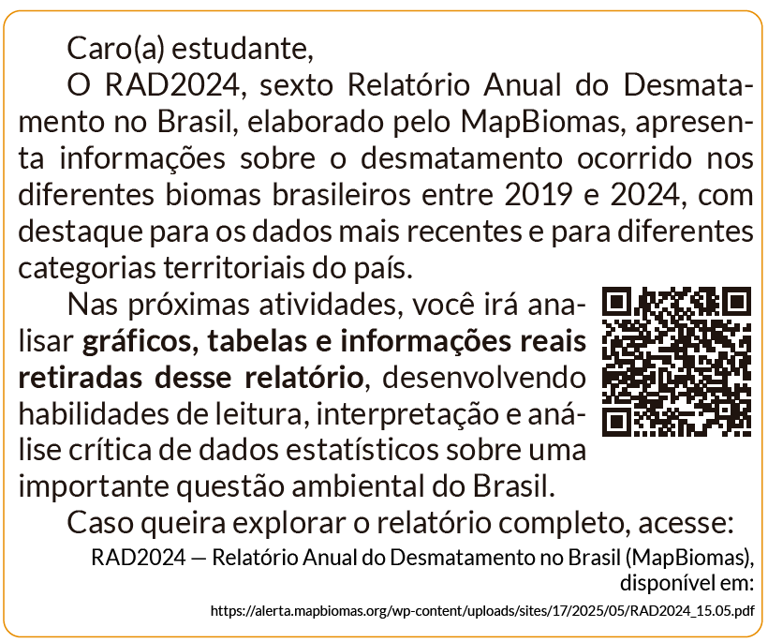
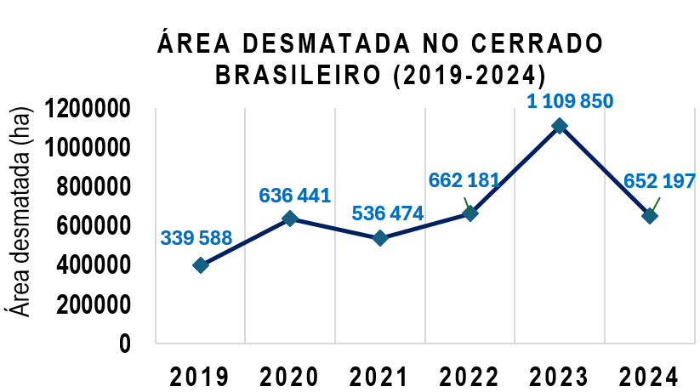
6. O Cerrado é um dos principais biomas brasileiros e possui grande importância ambiental, pois abriga nascentes de rios e elevada biodiversidade. Entretanto, nos últimos anos, o desmatamento nessa região tem aumentado.
O gráfico a seguir apresenta a área desmatada no Cerrado brasileiro, em hectares, entre os anos de 2019 e 2024, com base em dados do Relatório Anual do Desmatamento, produzido pelo MapBiomas.

Slide 27
b) Em qual ano ocorreu o maior e o menor desmatamento, por área, no Cerrado?
c) Comparando os anos de 2022 e 2023, o que é possível observar sobre a evolução do desmatamento no Cerrado? Quantifique essa mudança.
d) Quantos hectares a mais foram desmatados no Cerrado em 2023, quando comparado a 2024?
e) O gráfico indica um comportamento regular do desmatamento? Justifique sua resposta.
f) Suponha que uma campanha ambiental tenha conseguido reduzir em 15% a área desmatada registrada em 2023. Quantos hectares deixariam de ser desmatados?
Com base nessas informações, responda:
a) Complete o quadro, a seguir, com os valores apresentados no gráfico.
Ano | Área desmatada (ha)
2019
2020
2021
2022
2023
2024

Slide 28
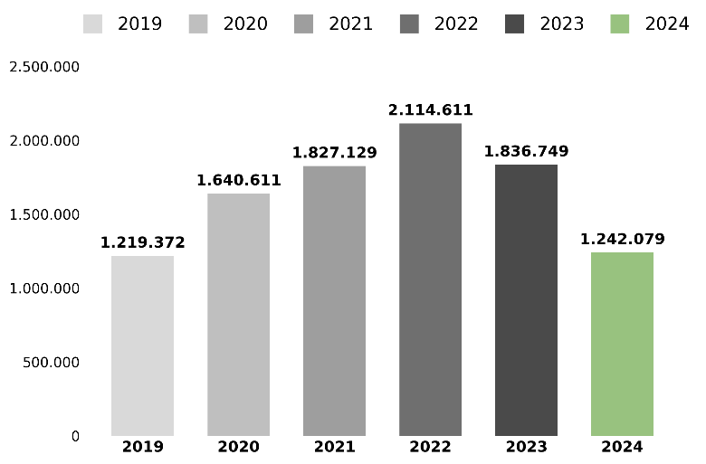
7. Observe o gráfico que apresenta os dados sobre o Desmatamento no Brasil em hectares (ha) nos últimos 6 anos.
Com base nessas informações, responda:
Complete a tabela a seguir com os valores apresentados no gráfico.
Ano | Desmatamento (ha)
2019
2020
2021
2022
2023
2024
b) Em qual ano ocorreu a maior e a menor área desmatada no Brasil?
c) Comparando os anos de 2022 e 2024, o que é possível observar sobre a evolução do desmatamento no Brasil? Quantifique essa mudança.
d) Qual é o percentual de diminuição do desmatamento no Brasil de 2023 para 2024?
Lembre-se: o percentual de diminuição pode ser calculado pela razão entre a diferença dos valores e o valor inicial

Slide 29
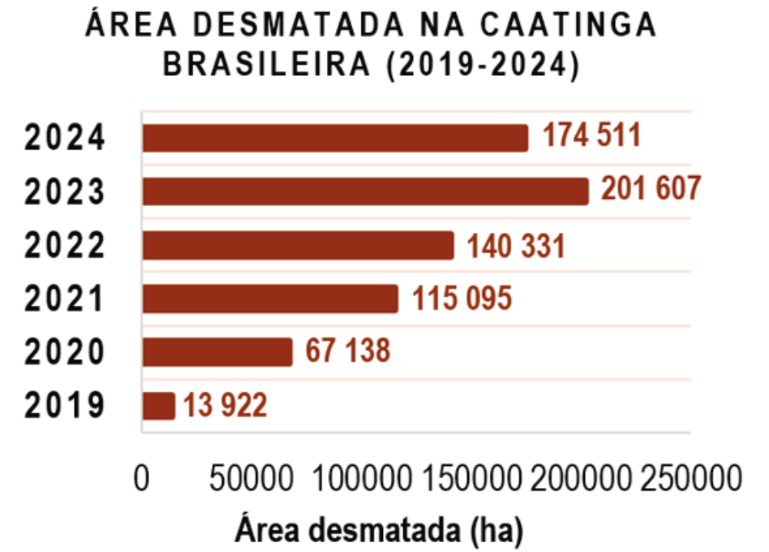
8. Quando comparada aos demais biomas brasileiros, a Caatinga apresentou uma das menores reduções do desmatamento entre 2023 e 2024, registrando uma queda de aproximadamente 13,4% na área desmatada, segundo os dados do Relatório Anual do Desmatamento (RAD2024), elaborado pelo MapBiomas.
Esse cenário merece atenção, pois a Caatinga é o único bioma exclusivamente brasileiro e ocupa cerca de 10% do território nacional, desempenhando importante papel na biodiversidade e no equilíbrio ambiental do país.
Observe o gráfico de barras, a seguir, construído com base nos dados do RAD2024.
Com base nessas informações, responda:
a) Complete a tabela, a seguir, com os valores apresentados no gráfico.
Ano | Área desmatada (ha)
2019
2020
2021
2022
2023
2024

Slide 30
b) Em qual ano ocorreu a maior e a menor área desmatada na Caatinga?
c) Comparando os anos de 2022 e 2023, o que é possível observar sobre a evolução do desmatamento na Caatinga? Quantifique essa mudança.
d) Quantos hectares a menos foram desmatados na Caatinga em 2024, quando comparado a 2023?
e) A previsão é que em 2025 o desmatamento da Caatinga seja 25% menor que no ano anterior. Caso essa previsão se confirme, quantos hectares deixarão de ser desmatados?

Slide 31
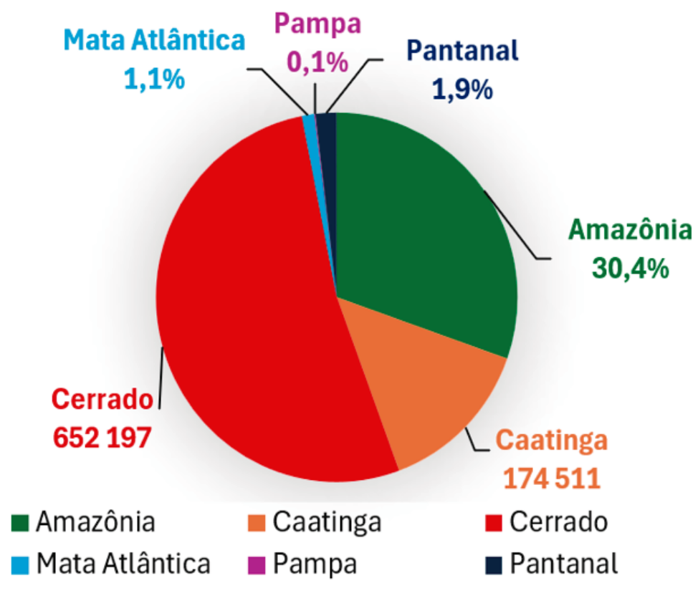
9. Uma reportagem sobre o desmatamento nos biomas brasileiros em 2024 apresentou o gráfico de setores a seguir. No entanto, ao construir o gráfico, houve um problema na forma de apresentar os dados: alguns biomas foram representados por valores absolutos (em hectares) e outros por valores relativos (em porcentagem).
Participação dos biomas no desmatamento total do Brasil em 2024
Com base no gráfico, responda o que se pede:
a) Qual bioma apresentou a maior participação no desmatamento brasileiro em 2024?
b) Qual problema pode ser observado na forma como os dados foram apresentados nesse gráfico?
c) Mesmo com o problema de apresentação, é possível concluir qual bioma apresentou a menor participação no desmatamento? Justifique.
d) Sabendo que o total desmatado no Brasil em 2024 foi de 1 242 079 hectares, determine aproximadamente a área desmatada correspondente ao Pantanal.

Slide 32
e) Complete a tabela, a seguir, com os dados em valores absolutos e relativos:
Participação dos biomas no desmatamento total do Brasil em 2024
Bioma | Participação (%) | Área desmatada (ha)
Amazônia
Caatinga
Cerrado
Mata Atlântica
Pampa
Pantanal

Slide 33

10. O tamanho das áreas desmatadas no Cerrado pode variar bastante, enquanto alguns desmatamentos atingem pequenas áreas, outros ocupam grandes extensões do território. O Relatório Anual do Desmatamento (RAD2024), elaborado pelo MapBiomas, apresenta a distribuição da área desmatada no Cerrado brasileiro em 2024, organizada por classes de tamanho, em hectares.
Observe os dados da tabela, a seguir, representando a distribuição da área desmatada no Cerrado de acordo com o tamanho das áreas atingidas.

Slide 34
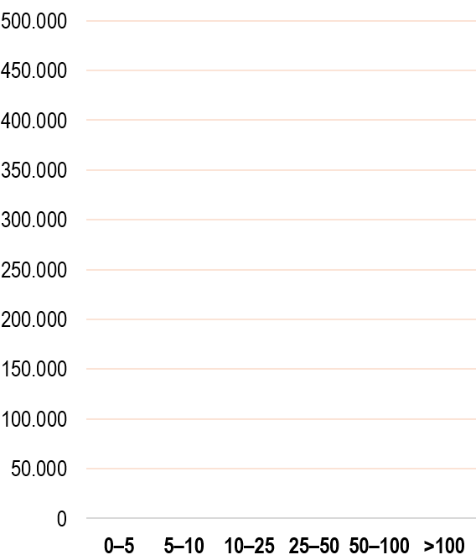
a) Construa, no espaço a seguir, um histograma que represente a distribuição da área desmatada no Cerrado, em 2024, de acordo com o tamanho do desmatamento (em hectares).

Slide 35
b) Determine o percentual aproximado da área desmatada que ocorreu em áreas acima de 100 hectares. O que esse resultado indica?
c) Agrupando as classes de 0 a 50 ha como “pequenos desmatamentos” e as classes acima de 50 ha como “grandes desmatamentos”, qual grupo concentrou maior área desmatada? Quantifique essa diferença.
d) Com base no histograma, a afirmação: “A maior parte do desmatamento no Cerrado acontece em pequenas áreas”, pode ser considerada correta? Justifique com dados.
e) Explique por que um histograma foi mais adequado do que um gráfico de barras para representar esses dados.

Slide 36
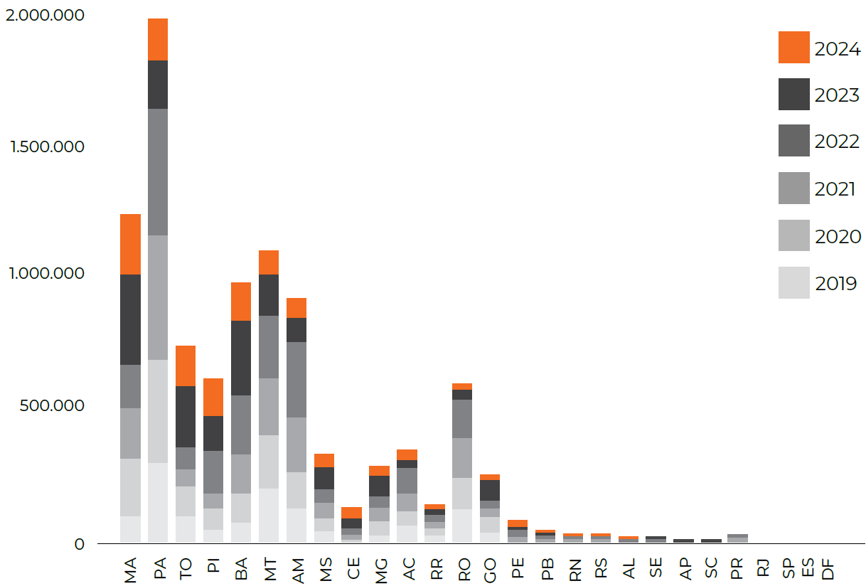
Caro(a) estudante, neste momento vamos exercitar as habilidades de associar informações apresentadas em tabelas simples e gráficos para resolver problemas que envolvam dados estatísticos. Fique atento a sua resolução e marque apenas uma alternativa.
Item 1. O gráfico, a seguir, apresenta a área desmatada, em hectares, em estados brasileiros entre 2019 e 2024, organizada segundo o ranking de desmatamento de 2024, elaborado pelo MapBiomas.

Slide 37
Além disso, o relatório informa que, pelo segundo ano consecutivo, o Cerrado permanece como o bioma com a maior área desmatada do Brasil, concentrando 52,5% da área total desmatada no país em 2024, o equivalente a 652 197 hectares.
O relatório também destaca que alguns estados brasileiros possuem mais de um bioma em seu território, o que pode resultar em diferentes padrões de desmatamento. Em Minas Gerais, por exemplo, 54% do território pertence ao Cerrado, sendo que 72,4% do desmatamento registrado no estado em 2024 ocorreu nesse bioma.
Entre os estados com presença do Cerrado, Goiás apresentou a maior redução proporcional da área desmatada, com queda superior a 70% em 2024.
Com base nas informações desse relatório, a conclusão mais adequada é
(A) como o Cerrado concentra mais da metade da área desmatada do país, é possível concluir que todos os estados onde esse bioma está presente apresentam níveis semelhantes de desmatamento.
(B) o fato de um bioma apresentar elevada área desmatada não significa que todos os estados onde ele está presente apresentem o mesmo padrão de desmatamento.
(C) como Minas Gerais possui parte do território na Mata Atlântica, o Cerrado não influencia significativamente o desmatamento observado no estado.
(D) a redução superior a 70% do desmatamento em Goiás permite concluir que o Cerrado deixou de ser o bioma mais desmatado do Brasil em 2024.

Slide 38

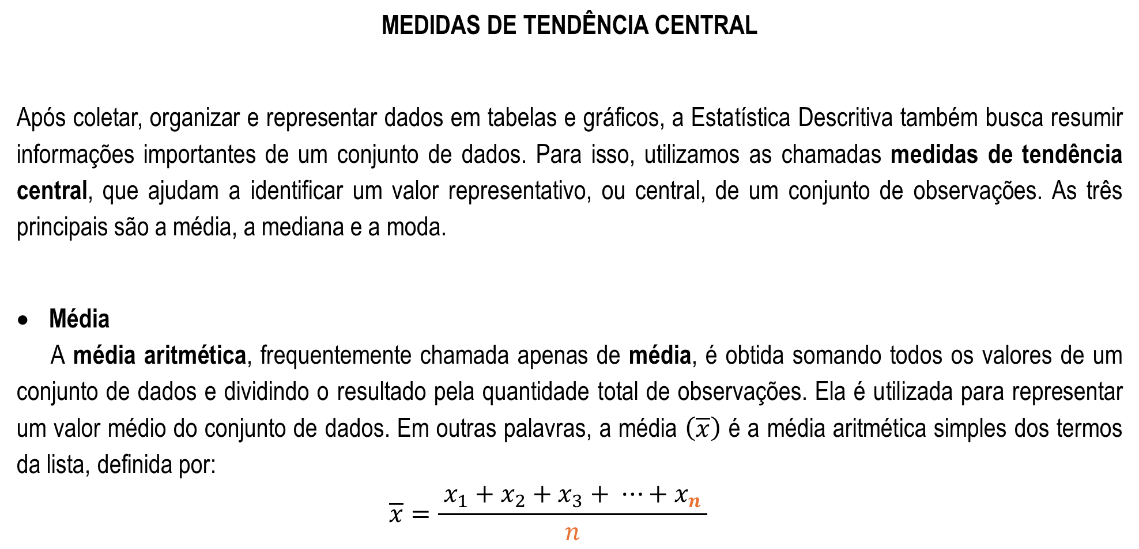
MEDIDAS DE TENDÊNCIA CENTRAL
Após coletar, organizar e representar dados em tabelas e gráficos, a Estatística Descritiva também busca resumir informações importantes de um conjunto de dados. Para isso, utilizamos as chamadas medidas de tendência central, que ajudam a identificar um valor representativo, ou central, de um conjunto de observações. As três principais são a média, a mediana e a moda.
Média
A média aritmética, frequentemente chamada apenas de média, é obtida somando todos os valores de um conjunto de dados e dividindo o resultado pela quantidade total de observações. Ela é utilizada para representar um valor médio do conjunto de dados. Em outras palavras, a média $\left(\overline{x}\right)$ é a média aritmética simples dos termos da lista, definida por:
$$\overline{x}=\frac{ x_{1}+x_{2}+x_{3}+ ⋯+x_{n} }{n}$$

Slide 39
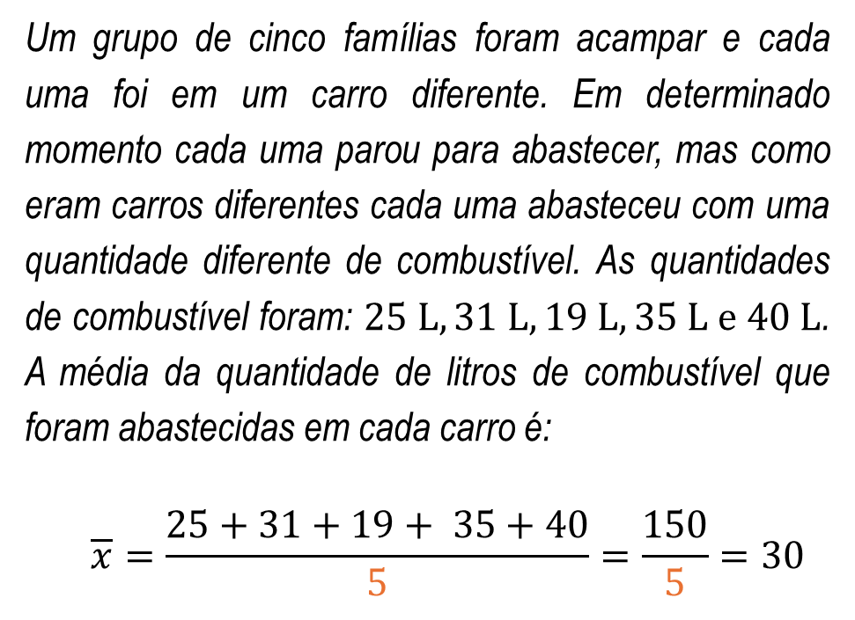
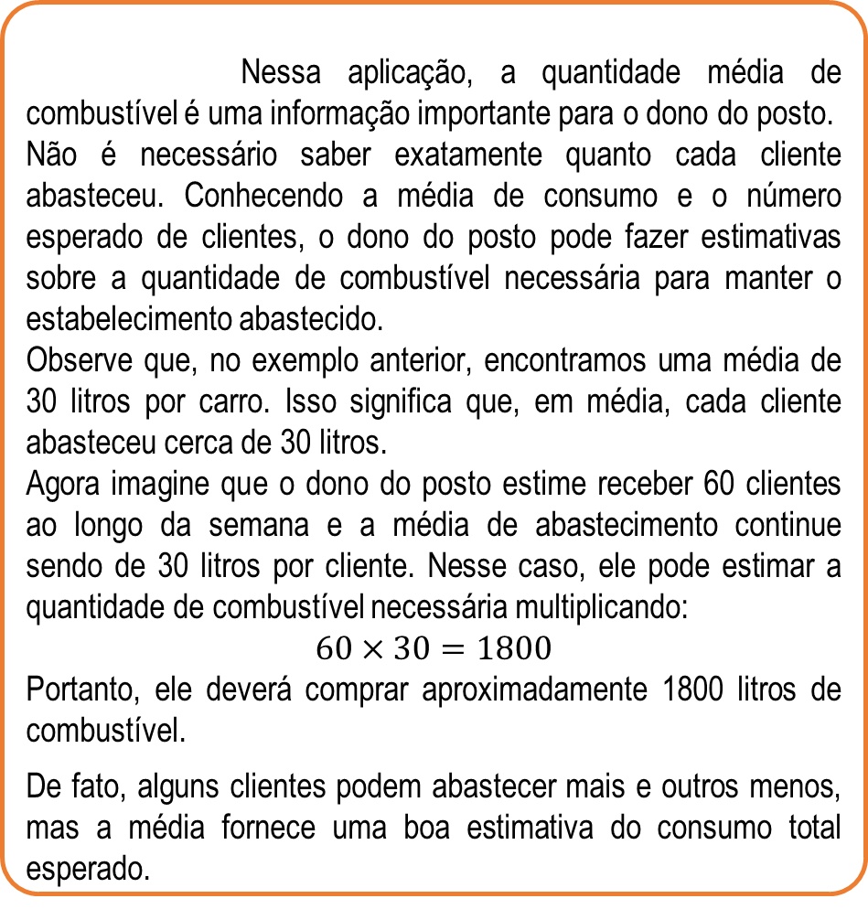
Nessa aplicação, a quantidade média de combustível é uma informação importante para o dono do posto.
Não é necessário saber exatamente quanto cada cliente abasteceu. Conhecendo a média de consumo e o número esperado de clientes, o dono do posto pode fazer estimativas sobre a quantidade de combustível necessária para manter o estabelecimento abastecido.
Observe que, no exemplo anterior, encontramos uma média de 30 litros por carro. Isso significa que, em média, cada cliente abasteceu cerca de 30 litros.
Agora imagine que o dono do posto estime receber 60 clientes ao longo da semana e a média de abastecimento continue sendo de 30 litros por cliente. Nesse caso, ele pode estimar a quantidade de combustível necessária multiplicando:
$$60×30=1800$$
Portanto, ele deverá comprar aproximadamente 1800 litros de combustível.
De fato, alguns clientes podem abastecer mais e outros menos, mas a média fornece uma boa estimativa do consumo total esperado.
Um grupo de cinco famílias foram acampar e cada uma foi em um carro diferente. Em determinado momento cada uma parou para abastecer, mas como eram carros diferentes cada uma abasteceu com uma quantidade diferente de combustível. As quantidades de combustível foram: $25 L, 31 L, 19 L, 35 L e 40 L$. A média da quantidade de litros de combustível que foram abastecidas em cada carro é:
$$\overline{x}=\frac{25+31+19+ 35+40}{5}=\frac{150}{5}=30$$

Slide 40
Mediana
A mediana é o valor central de uma lista de dados quando esses valores são organizados em ordem crescente ou decrescente. Ela divide o conjunto de dados em duas partes: uma com valores menores e outra com valores maiores, indicando a posição central do conjunto. Para calcular a mediana, primeiro organizamos os dados em ordem (rol).
Se houver um número ímpar de observações, a mediana será o valor que ocupa exatamente a posição central da lista;
Se houver um número par de observações, a mediana será obtida pela média entre os dois valores centrais.

Slide 41
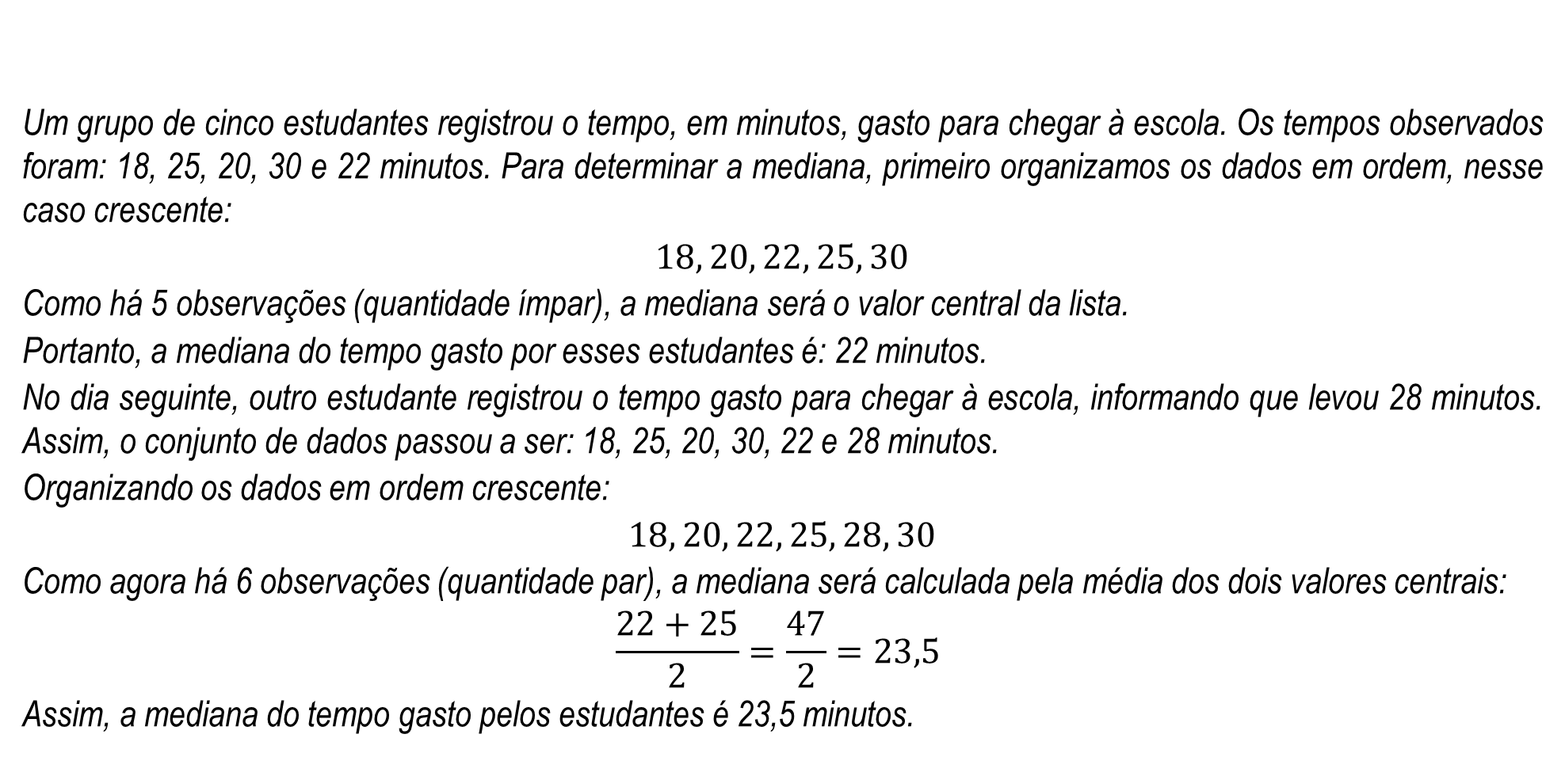
Um grupo de cinco estudantes registrou o tempo, em minutos, gasto para chegar à escola. Os tempos observados foram: 18, 25, 20, 30 e 22 minutos. Para determinar a mediana, primeiro organizamos os dados em ordem, nesse caso crescente:
$$18, 20, 22, 25, 30$$
Como há 5 observações (quantidade ímpar), a mediana será o valor central da lista.
Portanto, a mediana do tempo gasto por esses estudantes é: 22 minutos.
No dia seguinte, outro estudante registrou o tempo gasto para chegar à escola, informando que levou 28 minutos. Assim, o conjunto de dados passou a ser: 18, 25, 20, 30, 22 e 28 minutos.
Organizando os dados em ordem crescente:
$$18, 20, 22, 25, 28, 30$$
Como agora há 6 observações (quantidade par), a mediana será calculada pela média dos dois valores centrais:
$$\frac{22+25}{2}=\frac{47}{2}=23,5$$
Assim, a mediana do tempo gasto pelos estudantes é 23,5 minutos.

Slide 42
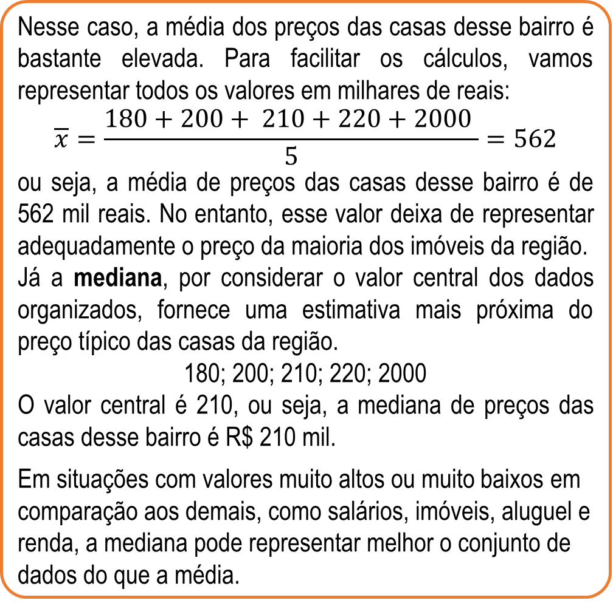
Nesse caso, a média dos preços das casas desse bairro é bastante elevada. Para facilitar os cálculos, vamos representar todos os valores em milhares de reais:
$$\overline{x}=\frac{180+200+ 210+220+2000 }{5}=562$$
ou seja, a média de preços das casas desse bairro é de 562 mil reais. No entanto, esse valor deixa de representar adequadamente o preço da maioria dos imóveis da região.
Já a mediana, por considerar o valor central dos dados organizados, fornece uma estimativa mais próxima do preço típico das casas da região.
180; 200; 210; 220; 2000
O valor central é 210, ou seja, a mediana de preços das casas desse bairro é R$ 210 mil.
Em situações com valores muito altos ou muito baixos em comparação aos demais, como salários, imóveis, aluguel e renda, a mediana pode representar melhor o conjunto de dados do que a média.
Em alguns casos, a média engana e a mediana ajuda! Observe o caso:
Em um bairro, cinco casas estão à venda pelos seguintes preços:
R$ 180 mil;
R$ 200 mil;
R$ 210 mil;
R$ 220 mil;
R$ 2 milhões.
Observe que uma das casas possui um valor muito superior às demais.

Slide 43
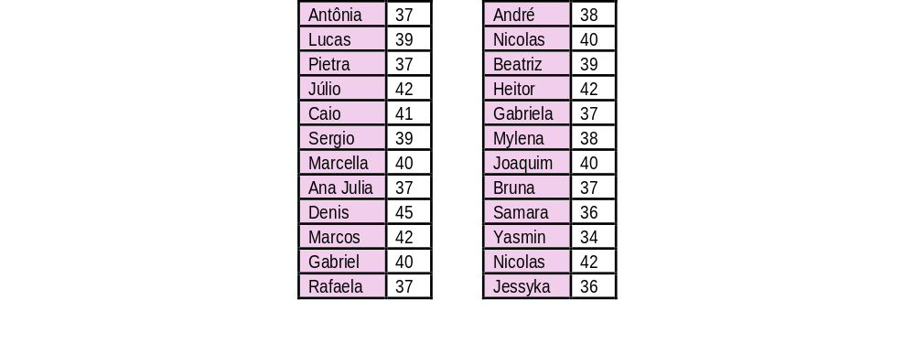
Moda
A moda é o valor que aparece com maior frequência em um conjunto de dados. Em outras palavras, é o valor que mais se repete.
Um conjunto de dados pode apresentar:
uma única moda, sendo chamado de unimodal;
duas modas, sendo chamado de bimodal;
três ou mais modas, sendo chamado de multimodal, quando ocorre empate entre os valores com maior frequência.
Também existem situações em que não há moda (conjunto amodal), quando todos os valores aparecem a mesma quantidade de vezes.
Para receber o tênis que compõe o uniforme escolar, uma turma registrou o número de calçados de cada um dos estudantes:

Slide 44

Repare que é possível criar uma tabela de frequência, já que cada numeração aparece uma determinada quantidade de vezes.
Com essa tabela, é possível observar que a numeração de calçado mais frequente entre os estudantes dessa turma é 37. Isso significa que a moda do conjunto é 37, pois essa foi a numeração que apareceu com maior frequência.
Portanto, a escola provavelmente precisará disponibilizar uma quantidade maior de tênis dessa numeração para atender melhor aos estudantes.

Slide 45
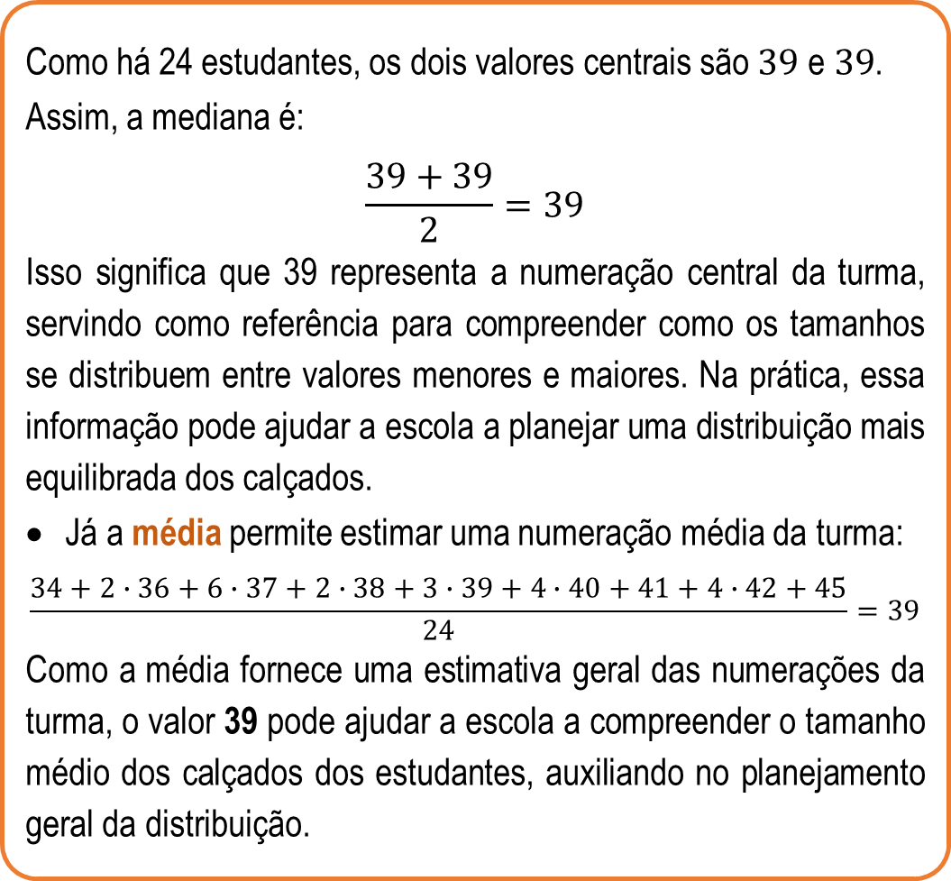
Como há 24 estudantes, os dois valores centrais são $39 \text{e} 39$.
Assim, a mediana é:
$$\frac{39+39}{2}=39$$
Isso significa que 39 representa a numeração central da turma, servindo como referência para compreender como os tamanhos se distribuem entre valores menores e maiores. Na prática, essa informação pode ajudar a escola a planejar uma distribuição mais equilibrada dos calçados.
Já a média permite estimar uma numeração média da turma:
$$\frac{34+2∙36+6∙37+2∙38+3∙39+4∙40+41+4∙42+45}{24}=39$$
Como a média fornece uma estimativa geral das numerações da turma, o valor 39 pode ajudar a escola a compreender o tamanho médio dos calçados dos estudantes, auxiliando no planejamento geral da distribuição.
Média, mediana e moda podem ajudar em decisões diferentes!
Nessa situação, a escola pode utilizar diferentes medidas de tendência central para auxiliar na distribuição dos calçados.
A moda ajuda a identificar a numeração mais frequente da turma. Como o número 37 foi o que mais apareceu, a escola pode providenciar uma quantidade maior dessa numeração de calçado para evitar falta de tênis.
A mediana ajuda a identificar a numeração central da turma. Organizando os dados:
34, 36, 36, 37, 37, 37, 37, 37, 37, 38, 38, 39,
39, 39, 40, 40, 40, 40, 41, 42, 42, 42, 42, 45

Slide 46
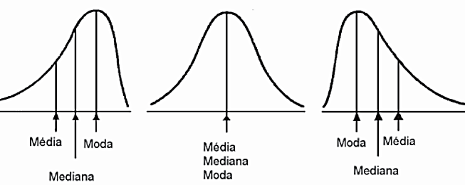
A escolha entre média, mediana e moda depende do tipo de informação que se deseja analisar.
A moda é útil quando queremos identificar o valor que aparece com maior frequência. Por isso, ela é bastante utilizada em pesquisas de opinião, preferências do público, tamanhos de roupas ou calçados e estudos de mercado.
Em alguns casos, a mediana pode representar melhor os dados do que a média, principalmente quando existem valores muito altos ou muito baixos em relação aos demais (valores extremos). Isso acontece porque a mediana é menos influenciada por esses valores.
Já a média costuma representar bem os dados quando os valores estão distribuídos de forma mais equilibrada, sem grandes extremos.
Quando os dados apresentam uma distribuição mais equilibrada, ou seja, simétrica (caso do meio), média, mediana e moda podem coincidir. Porém, quando os dados apresentam assimetria, a média tende a ser mais influenciada pelos valores extremos, enquanto a mediana sofre menor alteração.

Slide 47

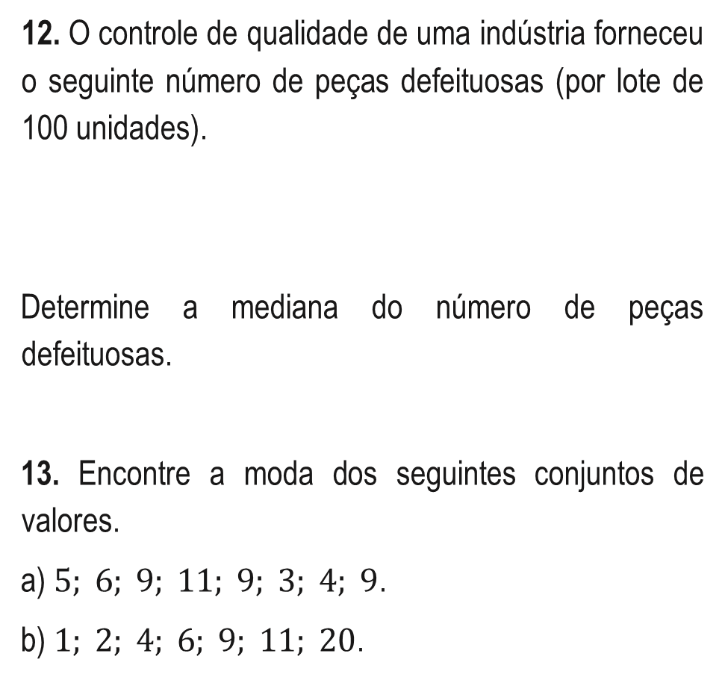
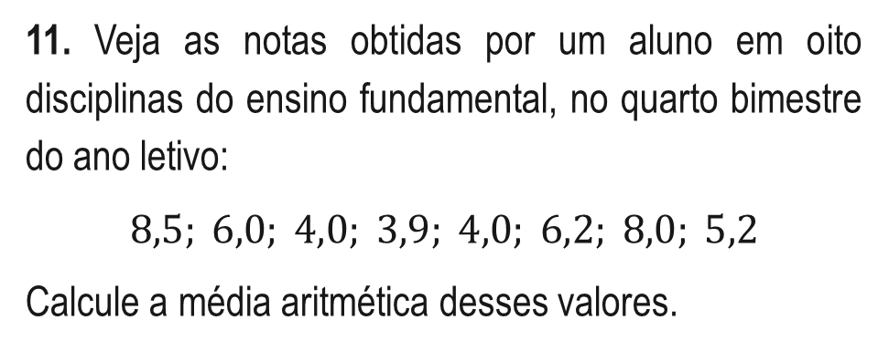
12. O controle de qualidade de uma indústria forneceu o seguinte número de peças defeituosas (por lote de 100 unidades).
Determine a mediana do número de peças defeituosas.
13. Encontre a moda dos seguintes conjuntos de valores.
a) $5; 6; 9; 11; 9; 3; 4; 9$.
b) $1; 2; 4; 6; 9; 11; 20$.
11. Veja as notas obtidas por um aluno em oito disciplinas do ensino fundamental, no quarto bimestre do ano letivo:
$$8,5; 6,0; 4,0; 3,9; 4,0; 6,2; 8,0; 5,2$$
Calcule a média aritmética desses valores.

Slide 48
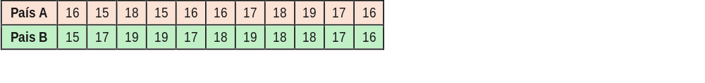

14. As idades dos atletas olímpicos de dois países são:
Agora responda:
a) Qual a idade que mais se repete em cada país (moda)?
b) Qual a idade mediana de cada país?
c) Qual a idade que mais se repete juntando todos os atletas (moda)?
d) Qual a idade mediana juntando os atletas do país “A” e do país “B”?
15. O quadro, a seguir, representa a nota de 50 estudantes em certa disciplina.
Observando os dados determine:
a) A nota mediana.
b) A nota modal.

Slide 49
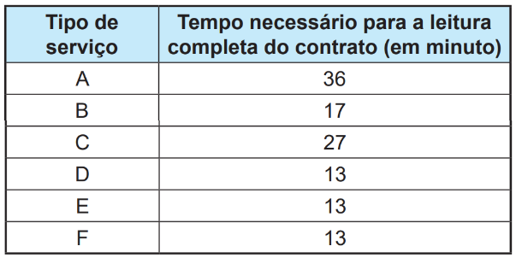
Caro(a) estudante, neste momento vamos exercitar a habilidade de interpretar o significado das medidas de tendência central. Essa é uma questão do Enem, mas fique tranquilo(a), pois a habilidade desenvolvida nela é condizente com as desenvolvidas por nós até aqui. Fique atento a sua resolução e marque apenas uma alternativa.
Item 1. (ENEM 2024 – Adaptado) Contratos de vários serviços disponíveis na internet apresentam uma quantidade excessiva de informações. Isso faz com que o tempo necessário para a leitura desses contratos possa ser longo.
O quadro apresenta uma amostra do tempo considerado necessário para a leitura completa do contrato de alguns serviços digitais.
ROMERO, L. Não li e concordo. Superinteressante, n. 307, ago. 2012 (adaptado).
O tempo médio, em minuto, necessário para a leitura completa de um contrato de serviço dentre os listados no quadro é, com uma casa decimal, aproximadamente,
(A) 13,0. (C) 19,8.
(B) 15,0. (D) 20,0.

Slide 50

ANALISE DE DADOS DE PESQUISAS ESTATISTICAS
Ao resolver problemas que envolvem dados estatísticos apresentados em tabelas e gráficos, é possível realizar inferências, ou seja, tirar conclusões e fazer interpretações a partir das informações observadas.
Para isso, podemos utilizar as medidas de tendência central (média, mediana e moda), que ajudam a resumir características importantes de um conjunto de dados, além de analisar padrões, comparações e tendências presentes nas informações apresentadas.
No estudo do desmatamento apresentado anteriormente, por exemplo, os gráficos e as tabelas permitiram identificar padrões e mudanças ao longo dos anos. Agora, além de interpretar os dados, também podemos usar medidas de tendência central para aprofundar essa análise.

Slide 51

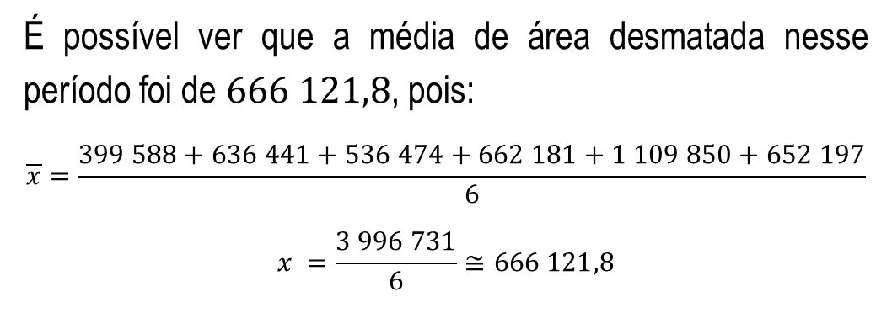
Observe o gráfico que apresenta a área desmatada no Cerrado brasileiro, em hectares, entre os anos de 2019 e 2024, criado a partir do Relatório Anual do Desmatamento, produzido pelo MapBiomas.
Os dados podem ser tabulados da seguinte maneira:
É possível ver que a média de área desmatada nesse período foi de $666 121,8$, pois:
$$\overline{x}=\frac{399 588+636 441+536 474+662 181+1 109 850+652 197}{6}$$
$$x =\frac{3 996 731}{6}≅666 121,8$$

Slide 52
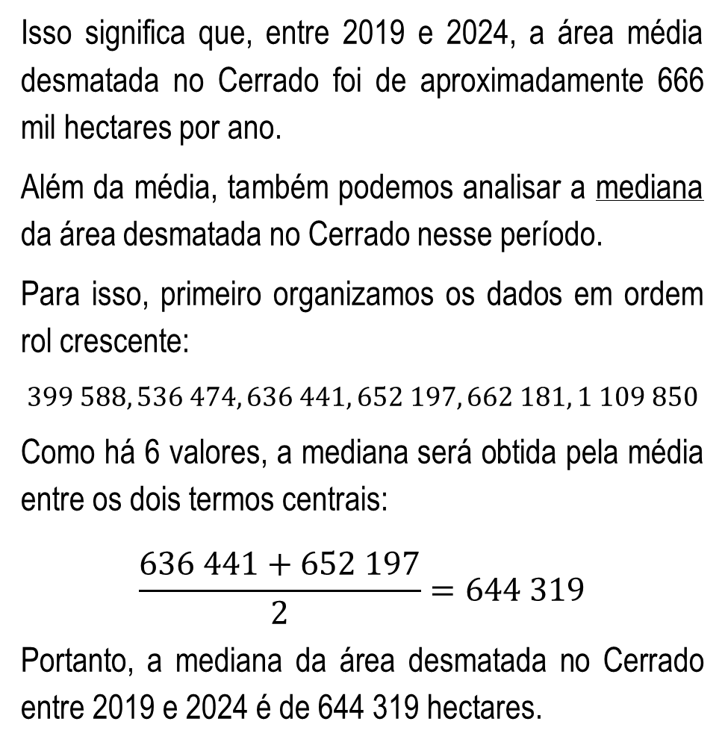
Isso significa que, entre 2019 e 2024, a área média desmatada no Cerrado foi de aproximadamente 666 mil hectares por ano.
Além da média, também podemos analisar a mediana da área desmatada no Cerrado nesse período.
Para isso, primeiro organizamos os dados em ordem rol crescente:
$$399 588, 536 474, 636 441, 652 197, 662 181, 1 109 850$$
Como há 6 valores, a mediana será obtida pela média entre os dois termos centrais:
$$\frac{636 441+652 197}{2}=644 319$$
Portanto, a mediana da área desmatada no Cerrado entre 2019 e 2024 é de 644 319 hectares.
Observe que a média da área desmatada foi de 666 mil hectares, enquanto a mediana foi de 644 mil hectares, valores aproximados.
Isso aconteceu porque, em 2023, houve uma área desmatada muito superior aos demais anos (1 109 850 hectares), elevando o valor da média.
Já a mediana sofreu menor influência desse valor extremo, pois considera a posição central dos dados organizados.
Nesse caso, a mediana pode representar melhor um valor típico do período analisado, já que a maior parte dos anos apresentou áreas desmatadas mais próximas desse valor do que da média.
Como os valores de área desmatada apresentados entre 2019 e 2024 são todos diferentes, nenhum valor se repete. Nesse caso, dizemos que o conjunto é amodal, ou seja, não possui moda.

Slide 53
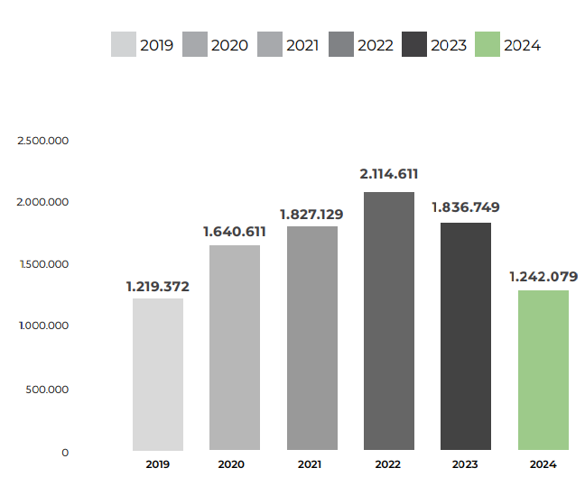
Com base nas informações apresentadas, responda:
a) Calcule a média da área desmatada no Brasil entre os anos de 2019 e 2024.
b) Determine a mediana da área desmatada nesse período.
c) Esse conjunto de dados possui moda? Justifique sua resposta.
d) Comparando os valores encontrados para média e mediana, qual delas parece representar melhor o comportamento do desmatamento no Brasil entre 2019 e 2024? Justifique sua resposta com base nos dados do gráfico.
16. O gráfico apresenta a área total desmatada no Brasil, em hectares, entre os anos de 2019 e 2024, segundo dados do Relatório Anual do Desmatamento (RAD2024), produzido pelo MapBiomas.

Slide 54
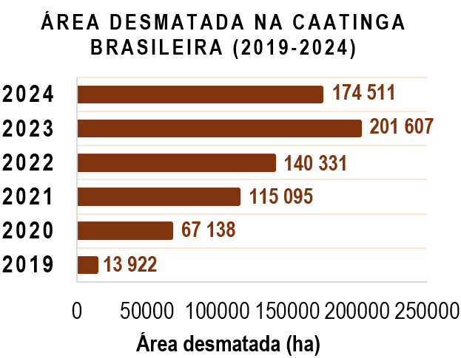
17. O gráfico apresenta a área desmatada na Caatinga brasileira, em hectares, entre os anos de 2019 e 2024, segundo dados do Relatório Anual do Desmatamento (RAD2024), produzido pelo MapBiomas.
Com base nas informações apresentadas:
a) Calcule a média da área desmatada na Caatinga entre 2019 e 2024.
b) Determine a mediana da área desmatada nesse período.
c) Qual a moda desse conjunto de dados? Justifique.
d) Comparando os valores encontrados para média e mediana, o que é possível concluir sobre o comportamento do desmatamento na Caatinga nesse período?
e) Suponha que, em 2025, a área desmatada na Caatinga fosse de 500 mil hectares, valor muito superior aos demais anos observados. Sem realizar novos cálculos completos, explique:
Qual medida de tendência central seria mais influenciada por esse novo valor e qual sofreria menor alteração.

Slide 55
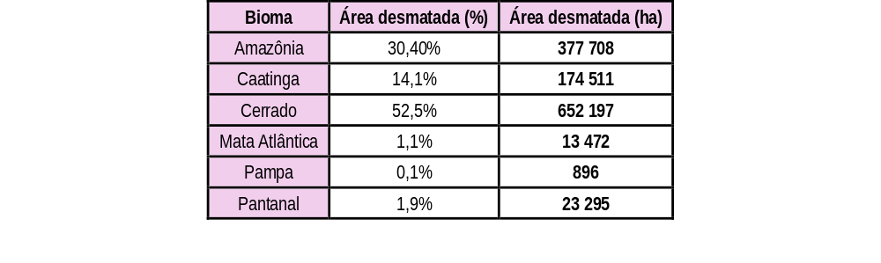
Com base nas informações apresentadas:
a) Calcule a média da área desmatada, em hectares, considerando os biomas apresentados.
b) Determine a mediana da área desmatada entre os biomas.
c) Esse conjunto de dados possui moda? Justifique sua resposta.
d) Comparando os valores encontrados para média e mediana, o que é possível concluir sobre a distribuição da área desmatada entre os biomas brasileiros?
e) Explique por que a área desmatada no Cerrado influencia significativamente a média da área desmatada entre os biomas.
f) Observe a coluna “Área desmatada (%)”. Sem realizar cálculos, explique por que calcular uma média simples dos percentuais de desmatamento entre os biomas pode não representar adequadamente a realidade do país.
18. A tabela apresenta a participação dos biomas no desmatamento total do Brasil em 2024, segundo dados do Relatório Anual do Desmatamento (RAD2024), produzido pelo MapBiomas.

Slide 56

19. Observe os dados retirados do Relatório Anual do Desmatamento (RAD2024), elaborado pelo MapBiomas, apresentando a distribuição da área desmatada no Cerrado brasileiro em 2024, organizada por classes de tamanho, em hectares.
Com base nessas informações, responda:
a) É possível afirmar que a distribuição da área desmatada no Cerrado é equilibrada entre as classes? Justifique.
b) Qual classe de tamanho pode ser associada à moda do conjunto de dados? Explique sua resposta.
c) Um pesquisador afirmou: “A maior parte do desmatamento no Cerrado ocorre em pequenas áreas, pois existem mais intervalos pequenos do que grandes.” Com base nos dados apresentados, essa afirmação está correta ou incorreta? Justifique.
d) Sem realizar cálculos exatos, explique: a média da área desmatada por classe tenderia a ficar mais próxima dos valores menores (0–5 ha) ou dos maiores (>100 ha)? Por quê?
e) Suponha que políticas ambientais reduzam drasticamente os desmatamentos acima de 100 hectares.
Sem refazer toda a tabela, explique: qual medida de tendência central tenderia a sofrer maior alteração (média, mediana ou moda) e qual sofreria menor alteração.

Slide 57
Caro(a) estudante, neste momento vamos exercitar a habilidade de resolver problemas que envolvam dados estatísticos apresentados em gráficos associados a valores de medidas de tendência centra. Fique atento a sua resolução e marque apenas uma alternativa.
Item 1. O gráfico apresenta a área desmatada (em hectares) em cada estado brasileiro entre 2019 e 2024, segundo dados do Relatório Anual do Desmatamento (RAD2024), produzido pelo MapBiomas.
Com base nas informações apresentadas, analise as afirmativas:
I. A presença de estados com áreas desmatadas muito elevadas, como Pará (PA) e Mato Grosso (MT), pode fazer com que a média da área desmatada entre os estados fique superior ao valor central da maioria deles.
II. A mediana tende a sofrer menor influência dos estados com áreas desmatadas muito altas.
III. Como diferentes estados apresentam valores distintos de desmatamento, o conjunto tende a ser amodal.
Dentre as afirmações são correta(s):
(A) I. (C) I e III.
(B) I e II. (D) I, II e III.

Slide 58

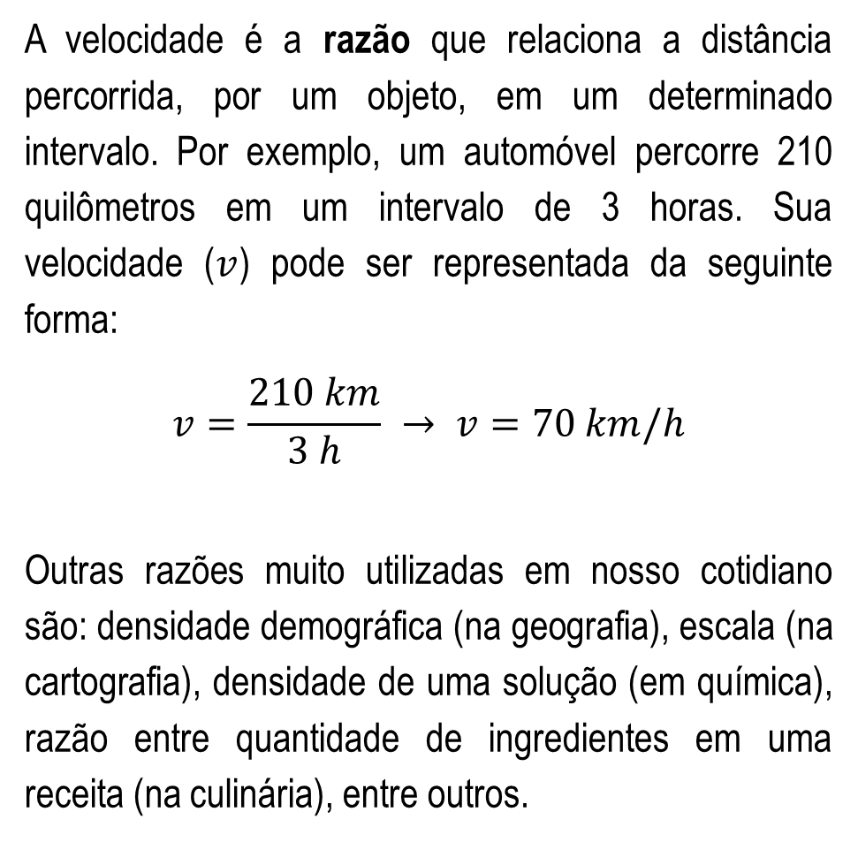
A velocidade é a razão que relaciona a distância percorrida, por um objeto, em um determinado intervalo. Por exemplo, um automóvel percorre 210 quilômetros em um intervalo de 3 horas. Sua velocidade ($v$) pode ser representada da seguinte forma:
$$v=\frac{210 km}{3 h} → v=70 km/h$$
Outras razões muito utilizadas em nosso cotidiano são: densidade demográfica (na geografia), escala (na cartografia), densidade de uma solução (em química), razão entre quantidade de ingredientes em uma receita (na culinária), entre outros.
RAZÃO
A razão é uma comparação entre duas grandezas que pode ser representada por uma fração.
Lembre-se de que grandezas se referem a quantidades que podem ser medidas ou comparadas numericamente. Exemplos de grandezas são: Comprimento, Massa, Temperatura, Tempo etc.

Slide 59
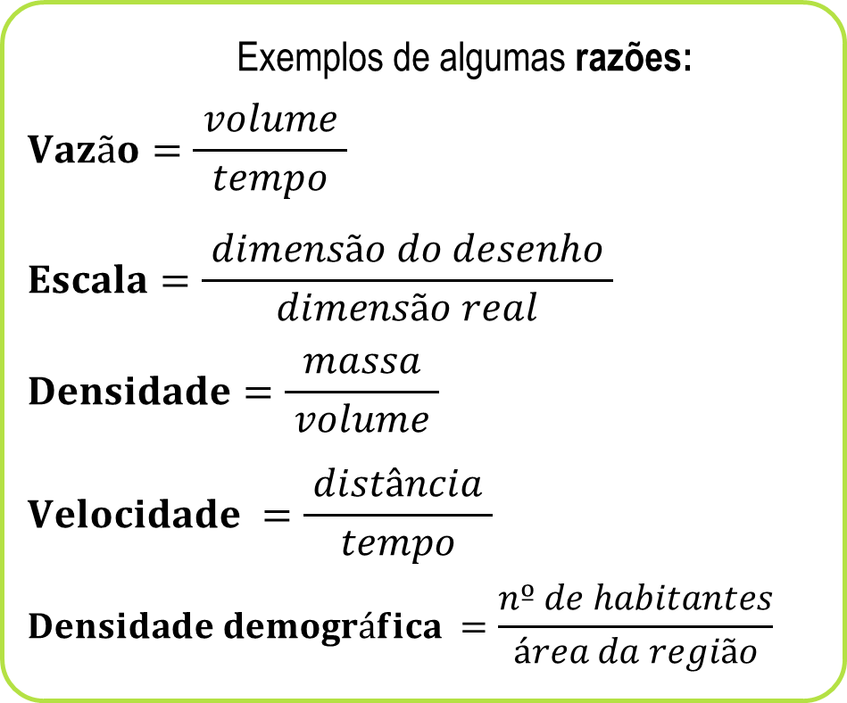
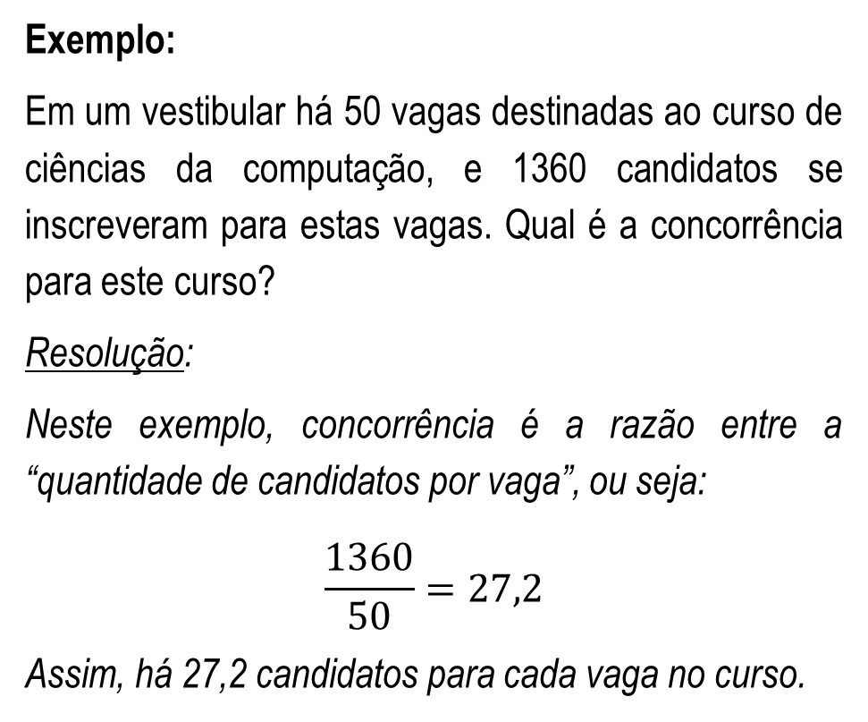
Exemplo:
Em um vestibular há 50 vagas destinadas ao curso de ciências da computação, e 1360 candidatos se inscreveram para estas vagas. Qual é a concorrência para este curso?
Resolução:
Neste exemplo, concorrência é a razão entre a “quantidade de candidatos por vaga”, ou seja:
$$\frac{1360}{50}=27,2$$
Assim, há 27,2 candidatos para cada vaga no curso.
Exemplos de algumas razões:
$$Vazão=\frac{ volume }{tempo}$$
$$Escala=\frac{ dimensão do desenho }{dimensão real}$$
$$Densidade=\frac{massa}{ volume }$$
$$Velocidade =\frac{ distância }{tempo}$$
$$Densidade demográfica =\frac{nº de habitantes}{área da região}$$

Slide 60
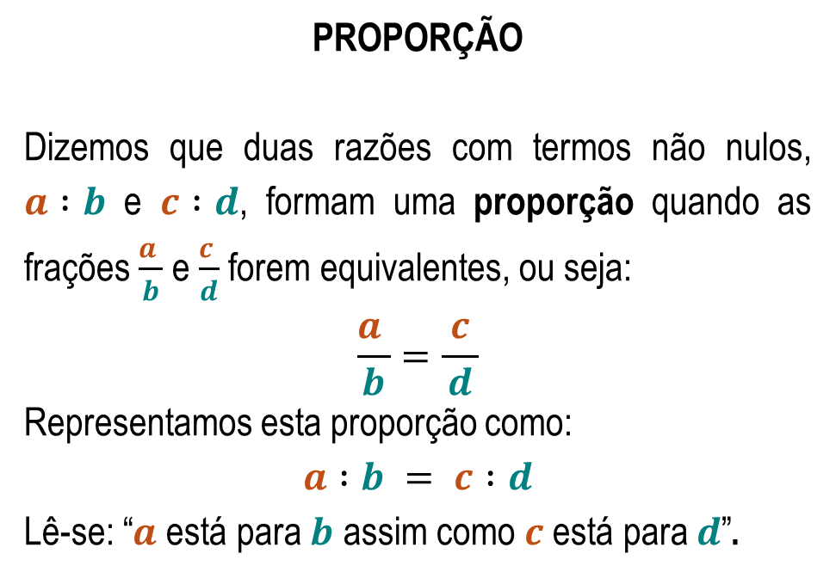
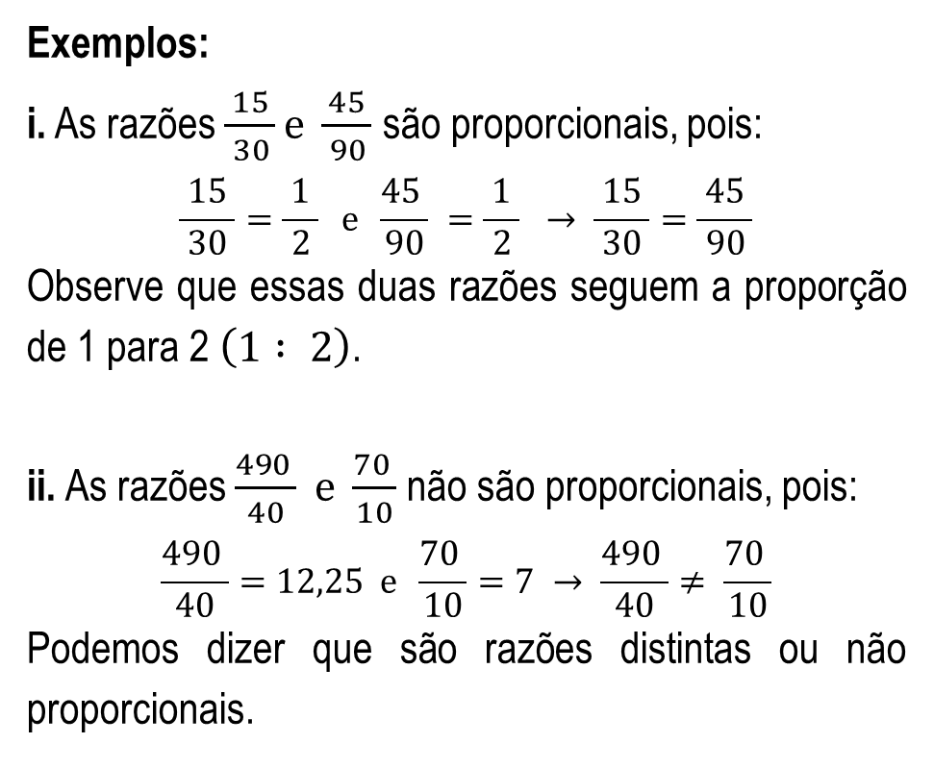
Exemplos:
i. As razões $\frac{15}{ 30 }e \frac{45}{ 90 }$ são proporcionais, pois:
$$\frac{15}{ 30 }=\frac{1}{ 2 } e \frac{45 }{90} =\frac{1}{ 2 } → \frac{15}{ 30 }=\frac{45}{ 90 }$$
Observe que essas duas razões seguem a proporção de 1 para 2 $\left(1 : 2\right)$.
ii. As razões $\frac{490 }{40} e \frac{70 }{10}$ não são proporcionais, pois:
$$\frac{490 }{40}=12,25 e \frac{70 }{10}=7 → \frac{490 }{40}≠ \frac{70 }{10}$$
Podemos dizer que são razões distintas ou não proporcionais.
PROPORÇÃO
Dizemos que duas razões com termos não nulos, $a :b$ e $c :d$, formam uma proporção quando as frações $\frac{a }{b}$ e $\frac{c }{d}$ forem equivalentes, ou seja:
$$\frac{a }{b}=\frac{ c }{d}$$
Representamos esta proporção como:
$$a :b = c :d$$
Lê-se: “$a$ está para $b$ assim como $c$ está para $d$”.
A proporção, por representar a igualdade entre duas razões, está relacionada a frações equivalentes.

Slide 61
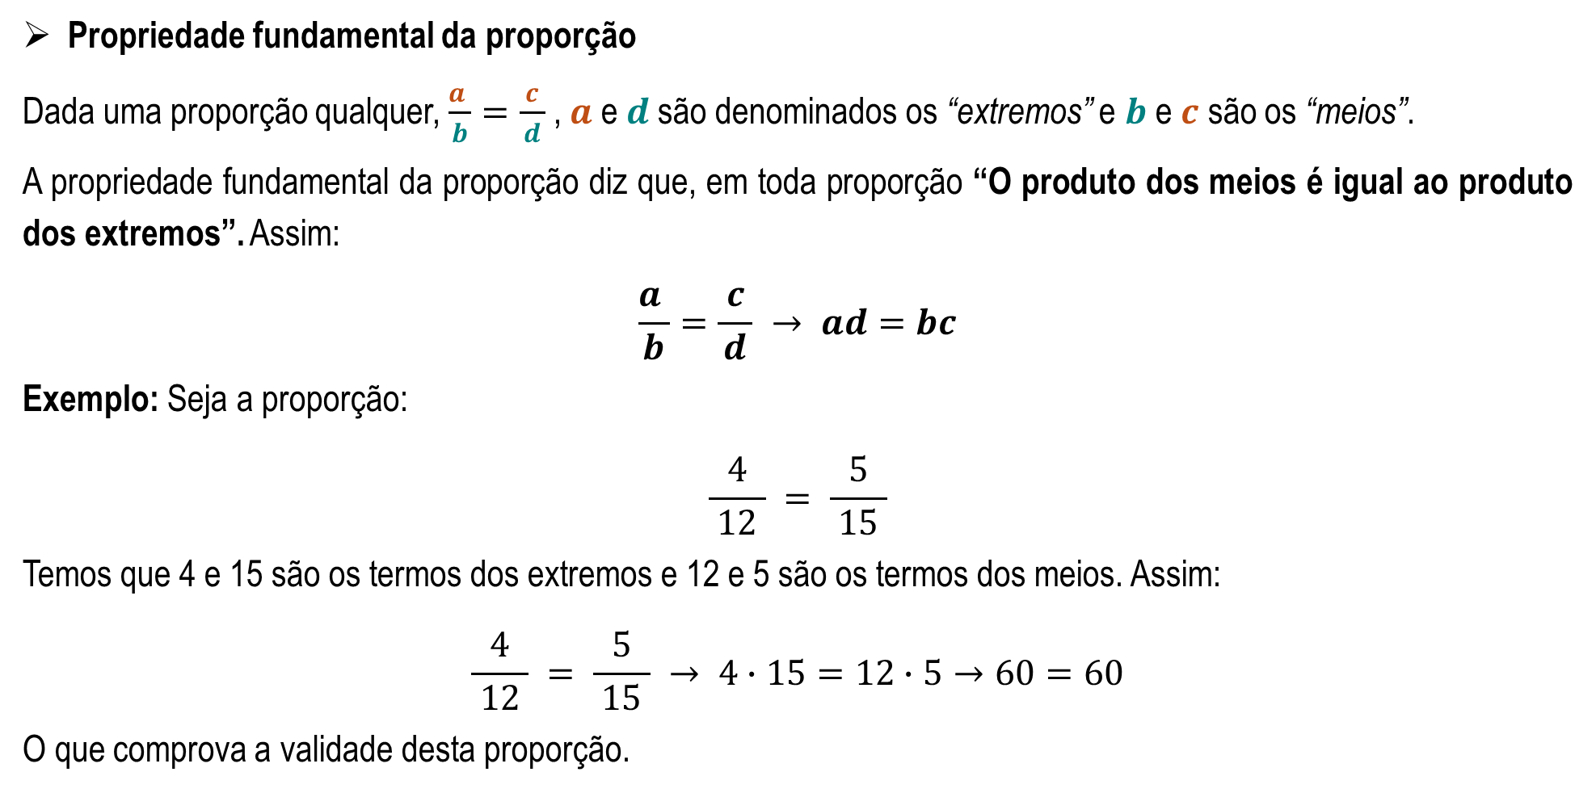
Propriedade fundamental da proporção
Dada uma proporção qualquer, $\frac{a }{b}=\frac{ c }{d}$ , $a$ e $d$ são denominados os “extremos” e $b$ e $c$ são os “meios”.
A propriedade fundamental da proporção diz que, em toda proporção “O produto dos meios é igual ao produto dos extremos”. Assim:
$$\frac{a }{b}=\frac{ c }{d} → ad=bc$$
Exemplo: Seja a proporção:
$$\frac{4}{ 12 } = \frac{5}{ 15 }$$
Temos que 4 e 15 são os termos dos extremos e 12 e 5 são os termos dos meios. Assim:
$$\frac{4}{ 12 } = \frac{5}{ 15 } → 4∙15=12∙5→60=60$$
O que comprova a validade desta proporção.

Slide 62
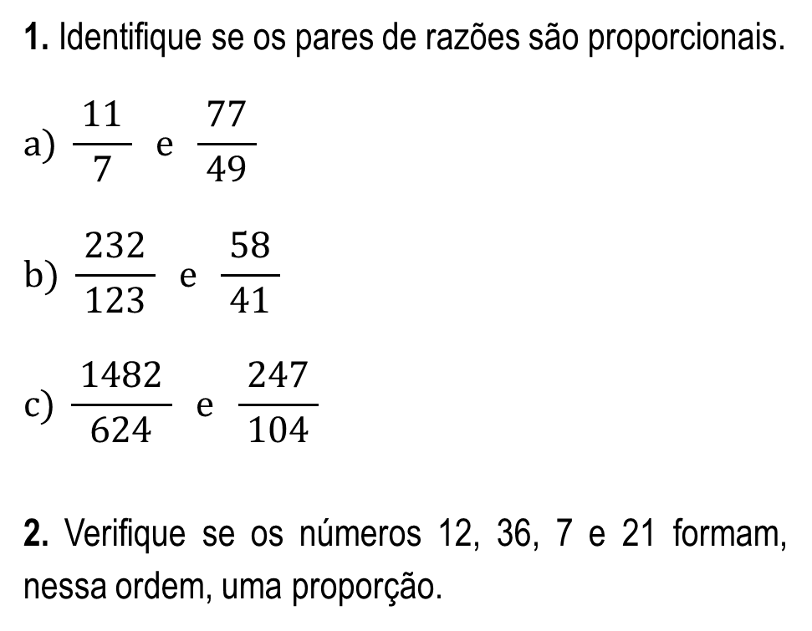
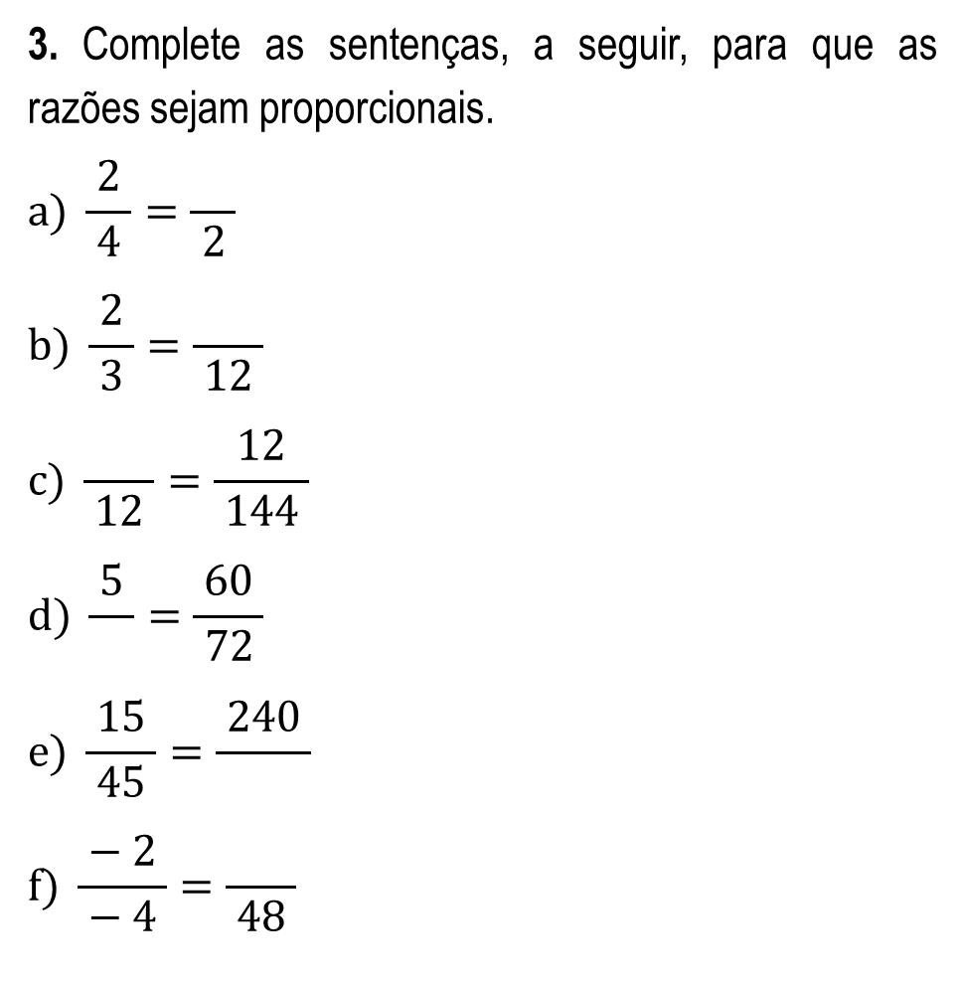
3. Complete as sentenças, a seguir, para que as razões sejam proporcionais.
$$a) \frac{2}{ 4 }=\frac{ }{ 2 }$$
$$b) \frac{2}{ 3 }=\frac{ }{ 12 }$$
$$c) \frac{ }{ 12 }=\frac{12}{ 144 }$$
$$d) \frac{ 5 }{ }=\frac{60}{ 72 }$$
$$e) \frac{15}{ 45 }=\frac{ 240 }{ }$$
$$f) \frac{− 2}{ − 4 }=\frac{ }{ 48 }$$
1. Identifique se os pares de razões são proporcionais.
$$a) \frac{ 11 }{7} e \frac{ 77 }{49}$$
$$b) \frac{ 232 }{123} e \frac{ 58 }{41}$$
$$c) \frac{ 1482 }{624} e \frac{ 247 }{104}$$
2. Verifique se os números 12, 36, 7 e 21 formam, nessa ordem, uma proporção.

Slide 63
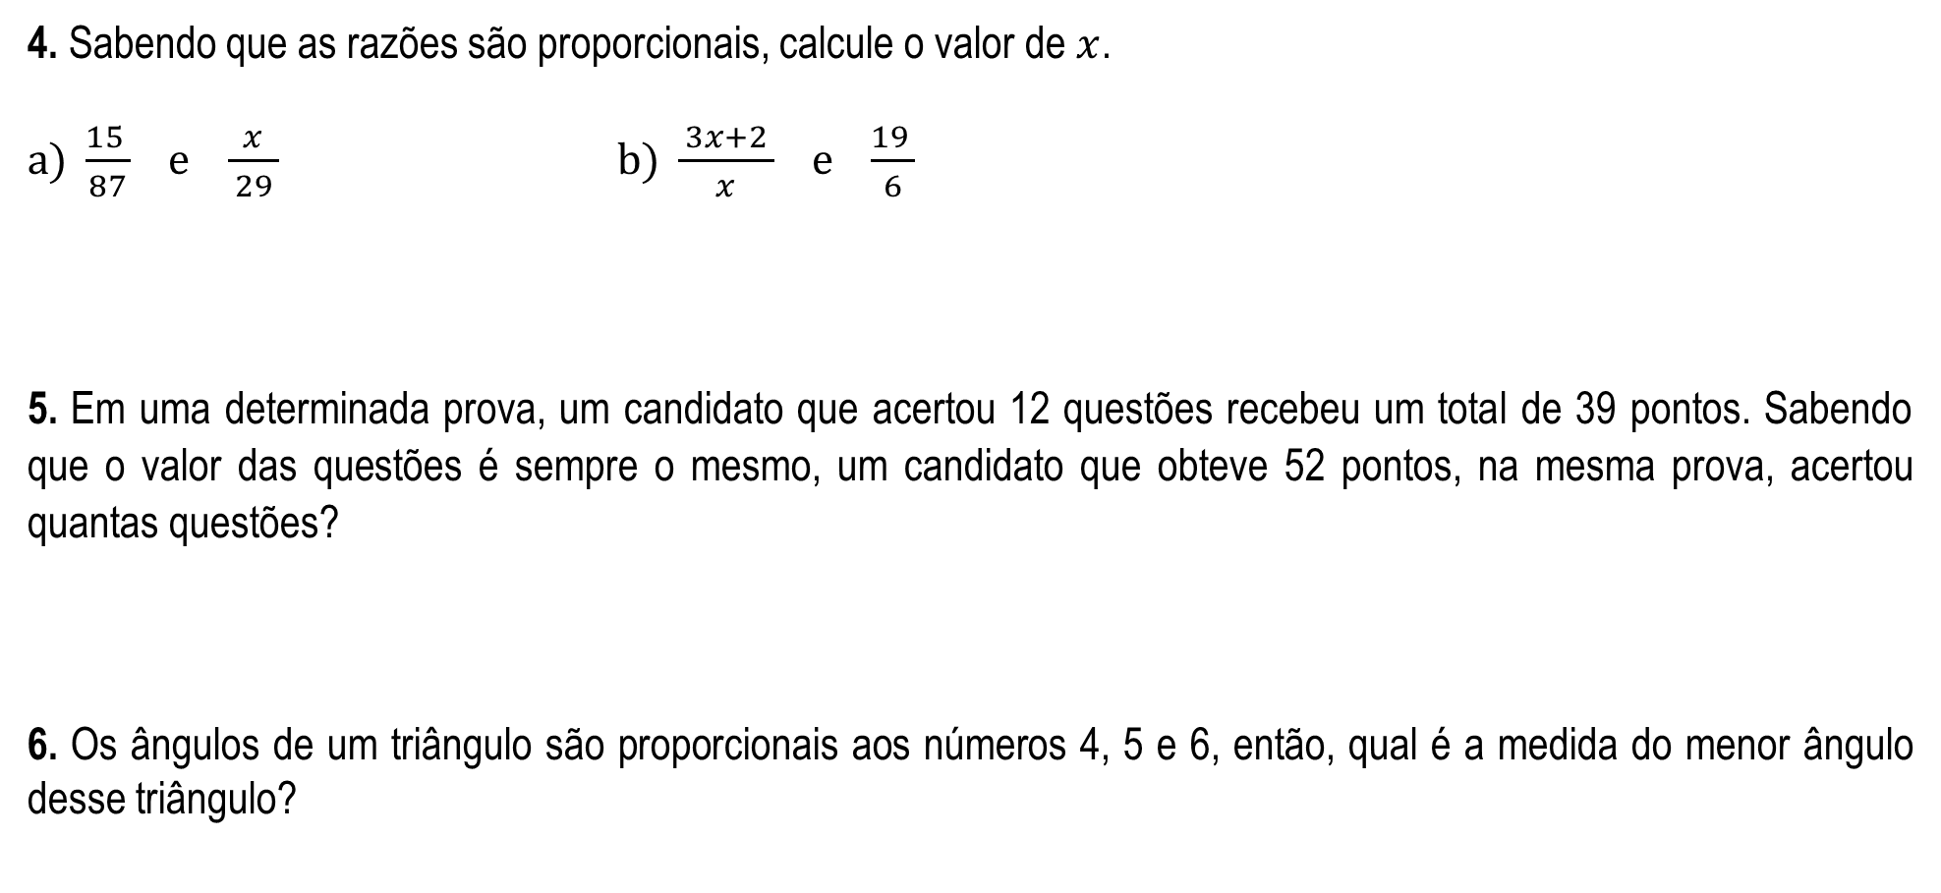
4. Sabendo que as razões são proporcionais, calcule o valor de $x$.
$a) \frac{15 }{87} e \frac{x}{ 29 }$ $b) \frac{ 3x+2 }{x} e \frac{19 }{6}$
5. Em uma determinada prova, um candidato que acertou 12 questões recebeu um total de 39 pontos. Sabendo que o valor das questões é sempre o mesmo, um candidato que obteve 52 pontos, na mesma prova, acertou quantas questões?
6. Os ângulos de um triângulo são proporcionais aos números 4, 5 e 6, então, qual é a medida do menor ângulo desse triângulo?

Slide 64
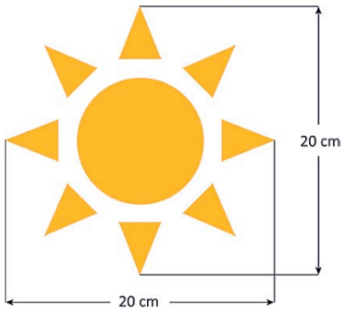
Caro(a) estudante, as atividades 7 e 8 são questões do ENEM. Mas calma! Isso não significa que elas sejam impossíveis. Na verdade, elas usam conteúdos que você já estudou neste grupo de atividades: razão, proporção e escalas.
O segredo é não tentar resolver tudo de uma vez. Faça por etapas.
Na questão 7, antes de fazer as contas, se pergunte:
O problema fala de aumento ou diminuição proporcional?
Existe alguma escala?
Preciso comparar medidas?
Essas perguntas ajudam você a perceber qual conteúdo está sendo usado. O desenho foi ampliado, mas mantendo as mesmas proporções. Isso é uma pista clara de que o problema envolve escala e proporcionalidade.
7. (ENEM 2025 – Adaptada) Um artista, que costuma fazer desenhos com areia na praia, pediu a um banhista que fizesse um pequeno desenho, que serviria de esboço para uma grande obra de arte a ser feita na areia. Esse desenho está representado na figura.
Após a conclusão, a obra de arte obtida manteve as mesmas proporções do desenho feito pelo banhista, sendo que as medidas indicadas na figura foram ampliadas para 30 m.
Em qual escala esse desenho representa a obra de arte?
(A) 1 : 1,5 (C) 1 : 100
(B) 1 : 2,25 (D) 1 : 150

Slide 65
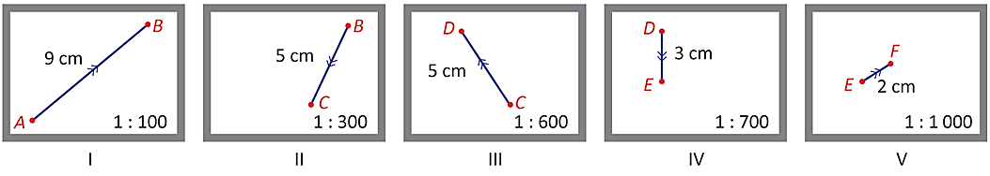
Na questão 8, antes de fazer as contas, se pergunte:
Os deslocamentos têm medidas e escalas desenhadas iguais ou diferentes?
Não basta olhar o tamanho do desenho! É preciso descobrir o tamanho real do deslocamento.
8. (ENEM 2025 – Adaptada) O controle remoto de um carrinho de brinquedo vem equipado com uma tela que ajusta automaticamente a escala empregada na exibição de cada deslocamento. A tela apresenta a imagem do deslocamento, a escala utilizada na geração dessa imagem e o comprimento desse deslocamento, em centímetro, em conformidade com a escala empregada. As figuras representam a tela do controle remoto exibindo os dados de cinco deslocamentos realizados por esse carrinho.
A opção que indica o deslocamento de maior comprimento realizado pelo carrinho de brinquedo é
(A) I. (C) III.
(B) II. (D) IV.

Slide 66
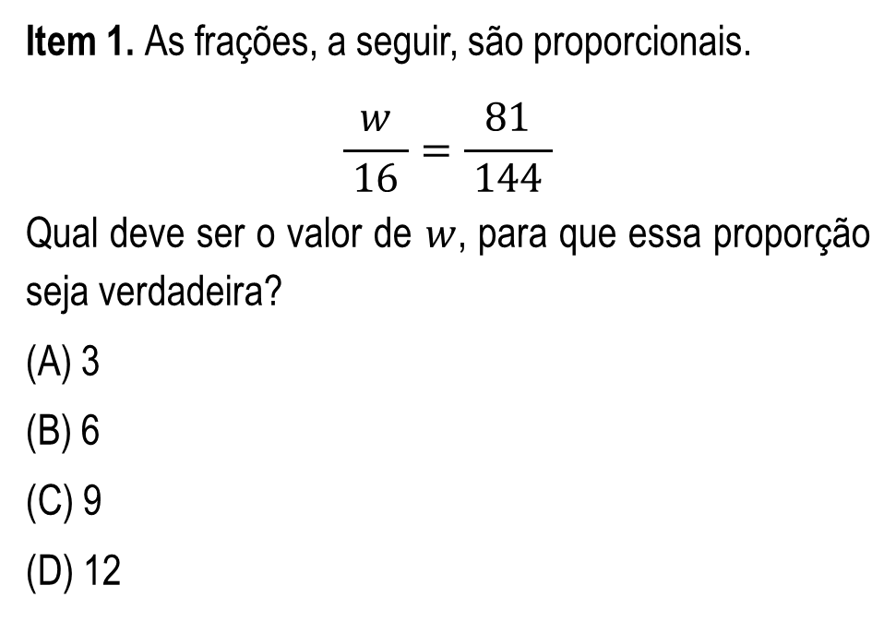
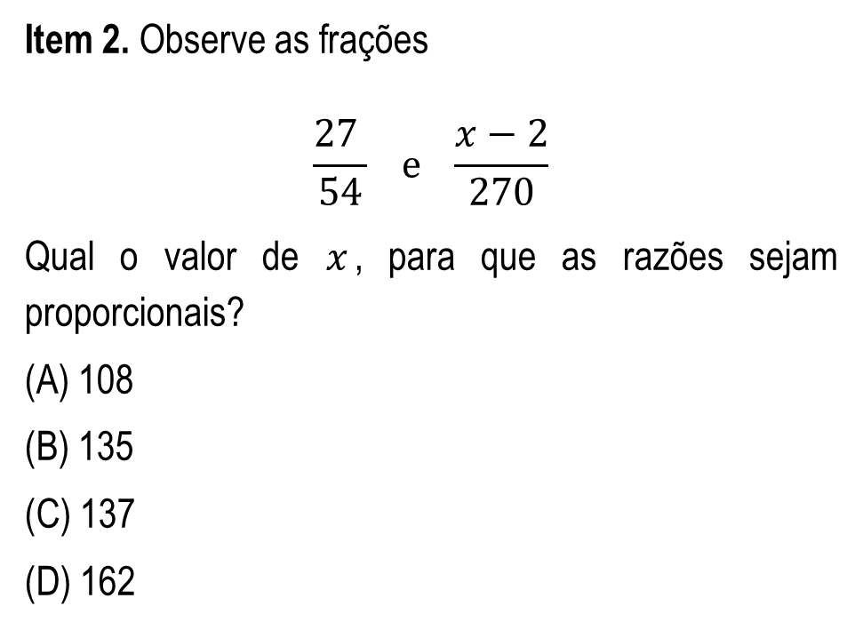
Caro(a) estudante, neste momento, vamos exercitar a habilidade de resolver problemas que envolvam variação de proporcionalidade direta ou inversa entre duas ou mais grandezas, inclusive escalas. Fique atento(a) à resolução e marque apenas uma alternativa.
Item 1. As frações, a seguir, são proporcionais.
$$\frac{w}{ 16 }=\frac{81}{ 144 }$$
Qual deve ser o valor de $w$, para que essa proporção seja verdadeira?
(A) 3
(B) 6
(C) 9
(D) 12
Item 2. Observe as frações
$$\frac{27 }{54} e \frac{x−2}{ 270 }$$
Qual o valor de $x$, para que as razões sejam proporcionais?
(A) 108
(B) 135
(C) 137
(D) 162

Slide 67

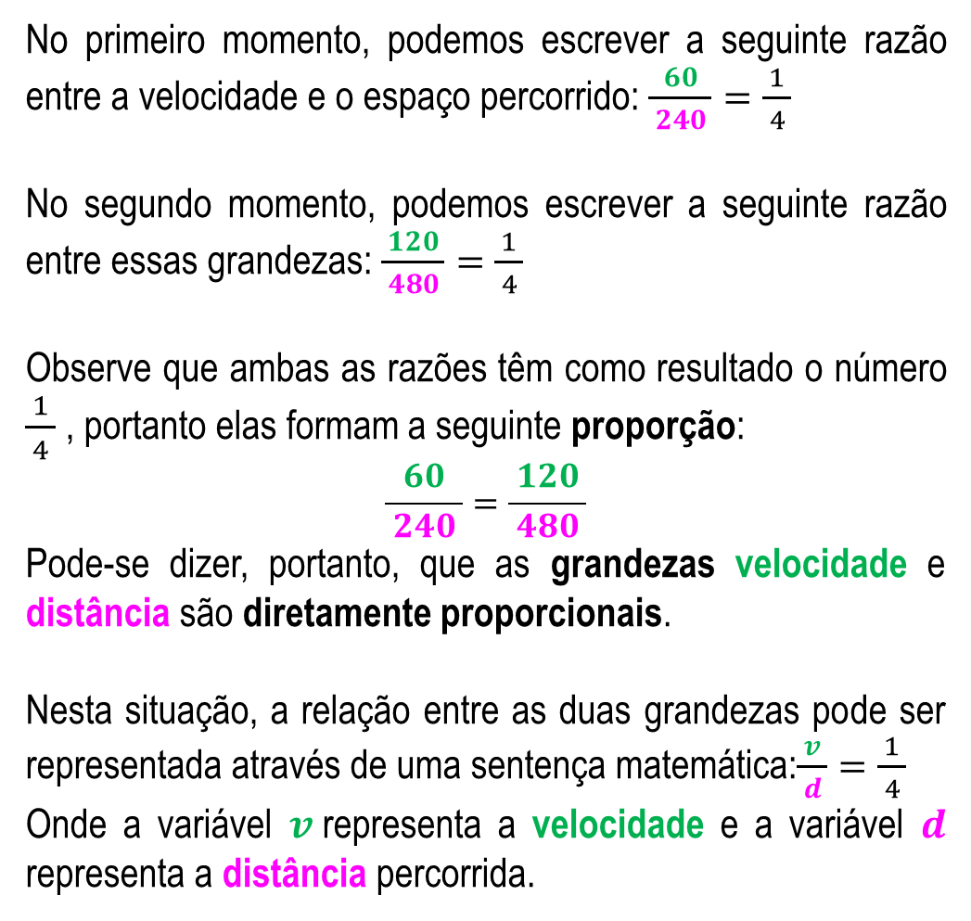
No primeiro momento, podemos escrever a seguinte razão entre a velocidade e o espaço percorrido: $\frac{60}{ 240 }=\frac{1}{ 4 }$
No segundo momento, podemos escrever a seguinte razão entre essas grandezas: $\frac{120}{ 480 }=\frac{1}{ 4 }$
Observe que ambas as razões têm como resultado o número $\frac{1}{ 4 }$ , portanto elas formam a seguinte proporção:
$$\frac{60}{ 240 }=\frac{120}{ 480 }$$
Pode-se dizer, portanto, que as grandezas velocidade e distância são diretamente proporcionais.
Nesta situação, a relação entre as duas grandezas pode ser representada através de uma sentença matemática:$\frac{v}{ d }=\frac{1}{ 4 }$
Onde a variável $v$representa a velocidade e a variável $d$ representa a distância percorrida.
GRANDEZAS DIRETAMENTE PROPORCIONAIS
São grandezas onde a variação de uma provoca a variação da outra, numa mesma razão. Por exemplo, se uma grandeza dobra a outra dobra; se uma triplica a outra triplica; se uma é dividida ao meio a outra também é dividida ao meio.
Um automóvel move-se a 60 km/h e, em determinado período, consegue percorrer 240 km. Se esse automóvel estiver a 120 km/h, ele conseguirá percorrer 480 km no mesmo período.
Nesse caso, foram observadas duas situações diferentes para as grandezas velocidade e distância.

Slide 68

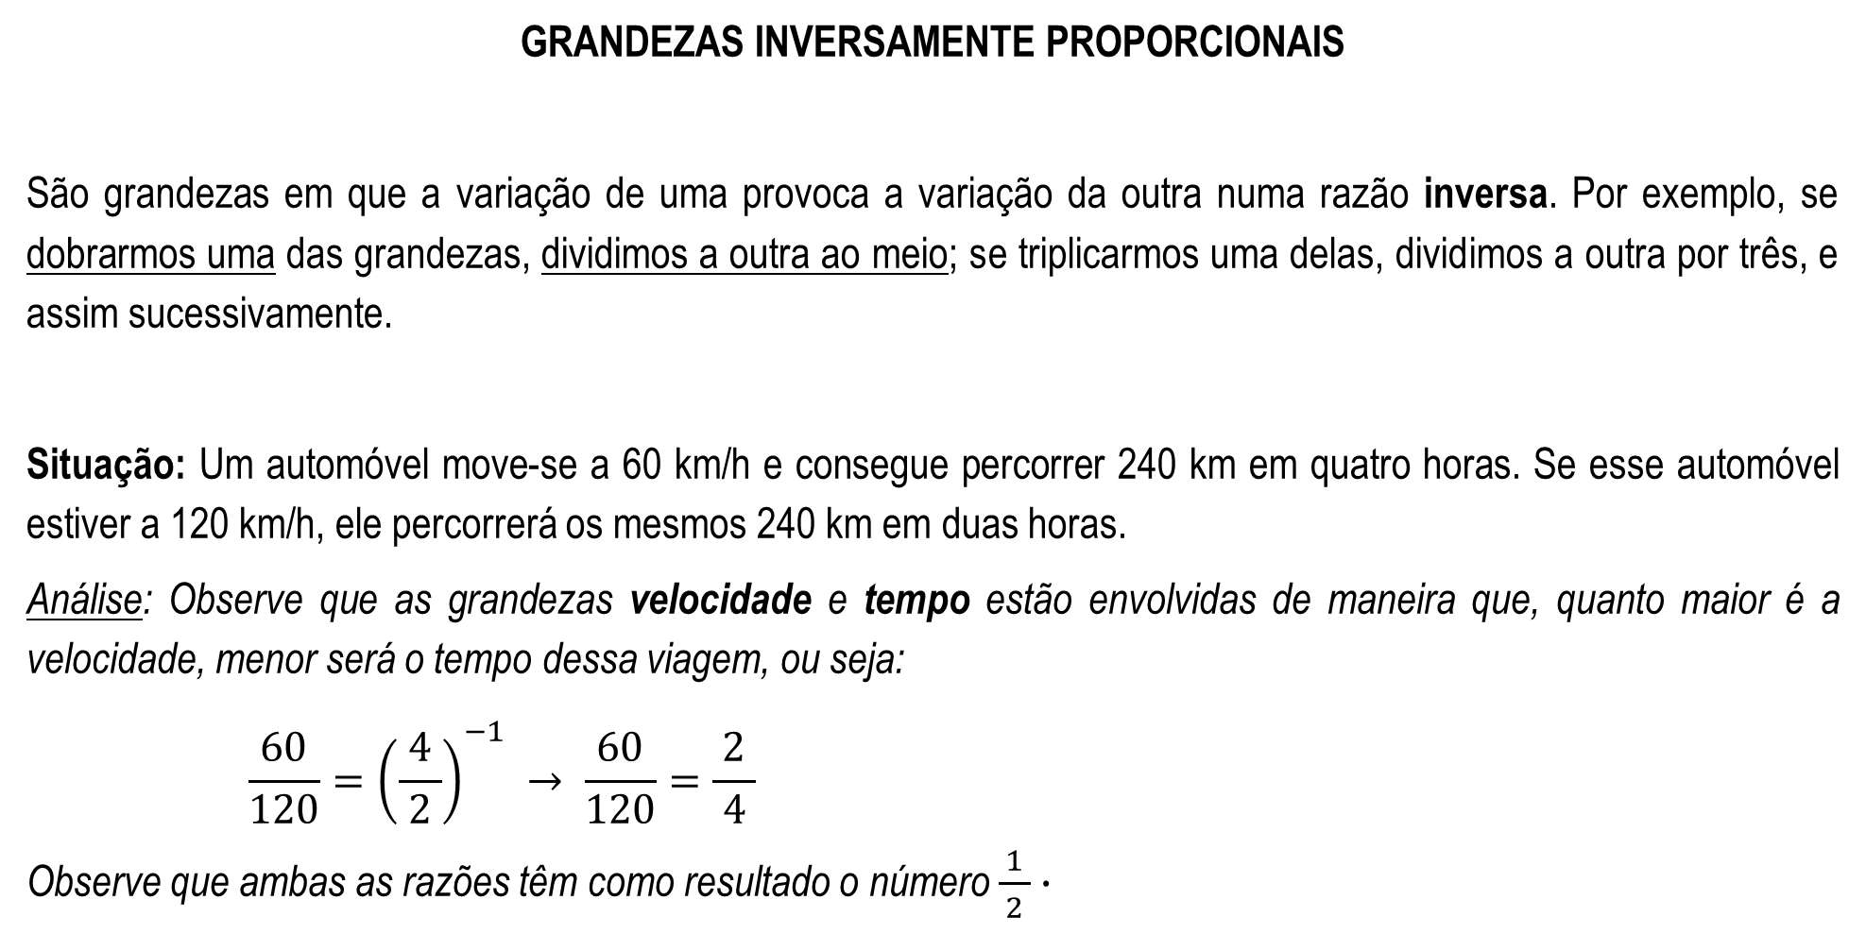
GRANDEZAS INVERSAMENTE PROPORCIONAIS
São grandezas em que a variação de uma provoca a variação da outra numa razão inversa. Por exemplo, se dobrarmos uma das grandezas, dividimos a outra ao meio; se triplicarmos uma delas, dividimos a outra por três, e assim sucessivamente.
Situação: Um automóvel move-se a 60 km/h e consegue percorrer 240 km em quatro horas. Se esse automóvel estiver a 120 km/h, ele percorrerá os mesmos 240 km em duas horas.
Análise: Observe que as grandezas velocidade e tempo estão envolvidas de maneira que, quanto maior é a velocidade, menor será o tempo dessa viagem, ou seja:
$$\frac{60}{120}={\left(\frac{ 4 }{2}\right)}^{−1} → \frac{60}{120}=\frac{2}{ 4 }$$
Observe que ambas as razões têm como resultado o número $\frac{1}{ 2 }∙$
${\left(\frac{4}{ 2 }\right)}^{−1}$ é a representação matemática para o inverso de $\frac{2}{ 4 }∙$

Slide 69




Portanto, as grandezas velocidade e tempo são inversamente proporcionais.
Nesta situação, a relação entre as duas grandezas pode ser representada através de uma sentença matemática:
$$v=\frac{240}{t}$$
Onde a variável $v$ representa a velocidade e a variável $t$ representa o tempo gasto no percurso.
O quadro, a seguir, representa outras relações entre velocidade e tempo, na situação apresentada, onde a distância percorrida é a mesma.
Além disso, observe que os produtos de cada elemento da sequência, na 1ª linha, pelo seu correspondente na 2ª linha, são os mesmos:
Por isso, é possível escrever:
$$48∙5 = 60∙4 = 80∙3 = 120∙2=240$$
Dessa forma, dizemos que os números 48, 60, 80 e 120 são inversamente proporcionais aos números 5, 4, 3 e 2.
O número 240 (constante) é o fator de proporcionalidade.
Generalizando, os números racionais $a$e $b$ são inversamente proporcionais aos números $c$ e $d$, quando:
$$a·c=b·d$$

Slide 70


Exemplo: Durante as eleições, uma gráfica recebeu um pedido muito grande para realizar a produção de material de campanha. Estimou-se que as 3 máquinas levariam 24 horas para realizar todo o serviço. Supondo que uma dessas máquinas estrague, antes de iniciar o serviço, qual será o tempo necessário para atender essa demanda?
Resolução: Vamos analisar o tipo de variação proporcional entre as grandezas desta situação:
Repare que, se diminuirmos a quantidade de máquina produzindo, o tempo aumentará proporcionalmente. Desta forma, as grandezas envolvidas são inversamente proporcionais. Assim:
$$\frac{3 }{2}={\left(\frac{24}{x}\right)}^{−1}→\frac{ 3 }{2}=\frac{x}{24}$$
$$2x=3∙24$$
$$2x=72$$
$$x=\frac{72}{2}$$
$$x=36$$
Logo, duas máquinas levarão 36 horas para atender a essa demanda.

Slide 71




10. Os números da primeira linha são diretamente proporcionais aos números correspondentes da segunda linha. Determine os valores de $w$ e $z$.
11. Verifique se os números das sequências são inversamente proporcionais na ordem apresentada.
a) (5, 6, 8, 9) e (10, 12, 16, 18).
b) (30, 18, 15, 10) e (3, 5, 6, 9).
9. Verifique se as sequências $x e y$ de números, a seguir, são diretamente proporcionais e, em caso afirmativo, encontre o coeficiente de proporcionalidade.

Slide 72


12. Calcule os valores das incógnitas nas sequências, a seguir, sabendo que são inversamente proporcionais.
13. Bálio e Carol decidiram ir à feira. Ao chegarem verificaram que o preço, por quilograma, da laranja era R$ 3,59. Bálio decidiu comprar 7,5 kg de laranja e Carol decidiu levar 3 kg. Qual foi o preço pago por cada um deles?
14. Um automóvel gasta duas horas para realizar um trajeto a uma velocidade de 50 km/h. Quantas horas ele gastaria para percorrer o mesmo trajeto a uma velocidade de 75 km/h?
15. Uma substância $x$ possui um volume de 2 cm³ e densidade de 100 g/cm³. A densidade de uma substância é calculada pela razão entre a massa e o volume. Qual deve ser o volume de uma substância $y$, que possui mesma massa de $x$, para que sua densidade seja de 80 g/cm³?

Slide 73
Caro(a) estudante, neste momento, vamos exercitar a habilidade de resolver problemas que envolvam variação de proporcionalidade direta ou inversa entre duas ou mais grandezas, inclusive escalas. Fique atento(a) à resolução e marque apenas uma alternativa.
Item 1. Para a produção de 15 litros de etanol, são necessários 187,5 kg de cana-de-açúcar. Um produtor colheu um total de 250 kg de cana-de-açúcar.
Quantos litros de etanol poderão ser produzidos com a quantidade colhida por esse produtor?
(A) 18
(B) 20
(C) 22
(D) 26

Slide 74
A REGRA DE TRÊS
A regra de três é um método utilizado para resolver problemas envolvendo proporções. Ela é usada quando há, pelo menos, três valores conhecidos e um valor desconhecido. Existem dois tipos de regra de três: simples e composta.
Regra de três simples
Chama-se regra de três porque são três os valores conhecidos, e o processo prático deve seguir as seguintes etapas:
1º) Separar as grandezas em colunas, conservando a mesma grandeza e unidade em cada coluna;
2º) Verificar se as grandezas são diretamente ou inversamente proporcionais;
3º) Montar a proporção correspondente às grandezas;
4º) Aplicar a propriedade fundamental das proporções (PFP).

Slide 75




2) Em 10 dias, 4 pedreiros constroem um muro. Em quantos dias 2 pedreiros fariam o mesmo serviço?
Quanto menos pedreiros, maior o tempo gasto para a construção do muro, ou seja, são grandezas inversamente proporcionais.
$$\frac{10 }{x}={\left(\frac{4}{ 2 }\right)}^{−1}$$
$$\frac{10 }{x}=\frac{ 2 }{4}$$
$$2∙x=4∙10$$
$$x=\frac{ 40 }{2}→x=20$$
Logo, 2 pedreiros constroem este muro em 20 dias.
1) Se 10 camisas custam R$ 700,00, qual será o preço de 12 dessas camisas?
Quanto mais camisas, maior o valor da compra, ou seja, são grandezas diretamente proporcionais.
$$\frac{ 10 }{12}=\frac{ 700 }{x}$$
$$10∙x=12∙700$$
$$x=\frac{8400}{10}→x=840$$
Logo, 12 camisas custam R$ 840,00.

Slide 76
Regra de três composta
Alguns problemas envolvem três ou mais grandezas, que podem ser diretamente ou inversamente proporcionais. Nestes casos, aplica-se a regra de três composta.
Para resolver problemas de regra de três composta, deve-se:
1º) Escrever, numa mesma coluna, as grandezas de mesma espécie;
2º) Identificar se as grandezas são diretamente ou inversamente proporcionais, comparando-as com a grandeza que possui a incógnita;
3º) Escrever a proporção da seguinte forma: igualar a razão que contém o termo desconhecido com ao produto das outras razões (inverter a razão caso exista alguma grandeza inversamente proporcional à grandeza que contém a incógnita).

Slide 77


Exemplo:
Sônia contratou 15 operários para construir sua casa. Esses operários levariam 110 dias para terminar a construção se trabalhassem 6 horas por dia. Porém, 5 operários se ausentaram da construção. Se mantiverem o ritmo de trabalho e trabalharem 8 horas por dia, em quantos dias o restante dos operários construirá a casa de Sônia?
Comparando as grandezas:
o tempo (em dias) e o número de operários são inversamente proporcionais, pois, quanto menos operários, mais dias se gastam com a obra.
o tempo (em dias) e o tempo (horas por dia) são inversamente proporcionais, pois, quanto mais horas por dia trabalhadas, menos dias se gastam para finalizar a obra.
Dessa forma, obtemos:
$$\frac{110}{x}={\left(\frac{15}{ 10 }\right)}^{−1}∙ {\left(\frac{ 6 }{8}\right)}^{−1}$$
$$\frac{110}{x}=\frac{10}{ 15 }∙\frac{ 8 }{6}$$
$$\frac{110}{x}=\frac{80}{90}$$
$$80x=9900$$
$$x=\frac{9900}{80}$$
$$x=123,75$$
Assim, os operários restantes levarão 124 dias.

Slide 78



Relação matemática:
$$\frac{y}{ x }=k$$
Dessa forma,
$$\frac{y}{ x }=\frac{ 12 }{2}=\frac{ 30 }{5}=6$$
Onde $k=6$ é a constante de proporcionalidade (preço por kg).
Imagine que:
ao comprar $10 kg→ y=6⋅10=R\$ 60,00$;
ao comprar $1,5 kg→ y=6⋅1,5=R\$ 9,00$.
🔁 A constante de proporcionalidade $k=6$ representa quanto se paga por 1 kg.
Dessa forma, é possível representar a relação entre as grandezas como: $y=k∙x$
CONSTANTE DE PROPORCIONALIDADE E FUNÇÃO
Quando duas grandezas são diretamente proporcionais, a divisão entre seus valores é sempre uma constante $k$, chamada de constante de proporcionalidade.
Exemplo: Maria comprou 2 kg de maçã e pagou R$ 12,00. Em outro dia, ela comprou 5 kg de maçã e pagou R$ 30,00. Sabendo que o valor da maçã por quilo foi o mesmo, qual é o preço do quilo da maçã?
Grandezas envolvidas:
Massa das maçãs em quilogramas: $x$
Preço total em reais: $y$

Slide 79


A relação entre duas grandezas diretamente proporcionais pode ser representada através de um gráfico, que é uma reta no plano cartesiano, passando pela origem.
No exemplo das maçãs, temos uma semirreta com origem na origem do plano cartesiano.
Observe que, quanto mais maçãs se compram, maior o valor a ser pago.
Quando duas grandezas são inversamente proporcionais, a multiplicação entre seus valores é sempre uma constante $k$, chamada de constante de proporcionalidade.

Slide 80


Exemplo:
Uma tarefa leva 12 horas para ser realizada por 2 pessoas. Se mais pessoas forem envolvidas, o tempo para concluir a tarefa diminui, desde que todas trabalhem com a mesma eficiência e ao mesmo tempo.
Grandezas envolvidas:
Número de pessoas: $x$
Tempo para concluir a tarefa (horas): $y$
Relação matemática:
$$x∙y=k ou y=\frac{k}{ x }$$
Para descobrirmos a constante de proporcionalidade, temos que, se 2 pessoas levam 12 horas, então:
$$k=2∙12$$
$$k=24$$
Desta forma:
Se 4 pessoas fizerem a tarefa
$$y=\frac{ 24 }{4}=6 horas$$
Se 6 pessoas fizerem a tarefa
$$y=\frac{ 24 }{6}=4 horas$$
🔁 A constante de proporcionalidade $k=24$ representa o “volume de trabalho total” (pessoas$×$hora) necessário para concluir a tarefa.

Slide 81


A relação entre duas grandezas inversamente proporcionais pode ser representada por meio de um gráfico, que é uma hipérbole, no plano cartesiano. Parei aqui.
Vamos retratar a situação anterior: uma tarefa leva 12 horas para ser feita por 2 pessoas. Observe que, quanto mais pessoas envolvidas nessa tarefa, menor será o tempo gasto para finalizá-la.
Observe também que $y$ representa a quantidade de pessoas e $x$ representa o tempo. Assim, podemos dizer que o gráfico é obtido, a partir de $y=\frac{ 24 }{x}∙$

Slide 82
17. O muro da casa de Beth foi construído por 2 operários em 6 dias.
Valide as afirmações em (V) para verdadeiras ou (F) para falsas.
( ) Se ela contratasse 6 operários, que trabalhassem nas mesmas condições, o muro estaria pronto em dois dias.
( ) Se ela contratasse 12 operários, que trabalhassem nas mesmas condições, o muro estaria pronto em meio dia.
( ) Se ela contratasse 4 operários, que trabalhassem nas mesmas condições, o muro estaria pronto em três dias.
( ) Se ela contratasse 8 operários, que trabalhassem nas mesmas condições, o muro estaria pronto em um dia.
16. Para percorrer 300 km, um carro gastou 25 litros de combustível. Nas mesmas condições com 60 litros, o carro percorrerá quantos quilômetros?

Slide 83
18. Mário utilizou um equipamento que drena 300 litros de água a cada 30 minutos para esvaziar um reservatório com 12 000 litros.
Valide as afirmações em (V) para verdadeiras ou (F) para falsas.
I. ( ) As grandezas envolvidas nessa situação-problema são capacidade e tempo.
II. ( ) As unidades envolvidas nessa situação-problema são minutos e metros.
III. ( ) Mário esvaziou o reservatório em menos de 24 horas.
IV. ( ) As grandezas envolvidas na situação-problema são inversamente proporcionais.

Slide 84
19. Oito marinheiros carregam 20 contêineres para um navio em 5 dias. Quantos contêineres serão carregados em 16 dias por 4 marinheiros, mantendo as mesmas condições?
20. Uma empresa automotiva possui 10 máquinas, com produtividade idêntica, que fabricam 520 peças mecânicas em 10 dias, operando 8 horas por dia. Sabendo que 4 máquinas deram defeito, qual será a quantidade de peças produzidas, durante 20 dias, se as máquinas restantes operarem durante 20 horas por dia?
21. Para realizar o acabamento de um condomínio fechado, 2 pedreiros foram contratados. Eles conseguem fazer o acabamento de 48 m² por dia, trabalhando 6 horas diárias. Qual seria a produtividade, em metros quadrados por dia, se fossem contratados mais 4 pedreiros e todos trabalhassem 4 horas por dia?

Slide 85
Caro(a) estudante, neste momento vamos exercitar a habilidade de resolver problemas que envolvam divisões proporcionais. Fique atento à resolução e marque apenas uma alternativa.
Item 1. (CAED 2025) Mariana é a responsável por uma empresa de bordados industriais, produzidos por meio de máquinas informatizadas. Essa empresa tinha 2 máquinas iguais que, ao trabalhar no mesmo ritmo, produziam, juntas, 7800 pontos de bordado em certo período de tempo. Para aumentar essa produção de bordados, foram compradas 6 máquinas iguais, que passaram a trabalhar no mesmo ritmo e junto com as outras.
Quantos pontos de bordado industriais, ao todo, todas as máquinas dessa empresa irão produzir, nesse mesmo período, trabalhando juntas e no mesmo ritmo?
(A) 1950. (C) 23 400.
(B) 7800. (D) 31 200.
Item 2. (CAED 2025) Uma fábrica de biscoitos, utilizando 6 máquinas idênticas que funcionam simultaneamente, embala um lote de biscoito em 90 minutos. Por conta do aumento da demanda, essa fábrica adquiriu 4 novas máquinas iguais as 6 máquinas que já possui. Essas novas máquinas funcionarão simultaneamente com essas outras 6 máquinas.
Com essas 4 novas máquinas incorporadas ao trabalho, em quantos minutos essa fábrica vai embalar um desses lotes de biscoitos?
(A) 30 minutos. (C) 135 minutos.
(B) 54 minutos. (D) 150 minutos.

Slide 86

DIVISÃO EM PARTES DIRETAMENTE PROPORCIONAIS
Como a proporção é uma igualdade de razões, temos um valor $k$, que é o valor que esta razão representa. Em outras palavras, dada a proporção a seguir:
$$\frac{a}{ b }=\frac{c}{ d }=\frac{e}{ f }=k$$
Dizemos que os numeradores são diretamente proporcionais aos denominadores, ou seja, $a, c$ e $e$ são diretamente proporcionais aos números $b, d$ e $f$, respectivamente.
Além disso, temos a seguinte propriedade:
$$\frac{a+c+e}{ b+d+f }=k ou \frac{a−c−e}{ b−d−f }=k$$
Em que a adição ou subtração entre os numeradores e denominadores de uma proporção não altera a constante de proporcionalidade $k.$

Slide 87



Exemplos:
a) Seja a proporção: $\frac{40}{ 8 }=\frac{10}{ 2 }=5$, em que $k=5$, observa-se que:
$$\frac{40+10}{8+2}=\frac{50}{ 10 }=5$$
b) Seja a proporção: $\frac{10}{15}=\frac{8}{12}=\frac{6}{ 9 }=\frac{2}{ 3 },$ com $k=\frac{2}{3},$ observa-se que:
$$\frac{10−8−6}{15−12−9}=\frac{−4}{ −6 }=\frac{2}{ 3 }$$
Uma aplicação desta propriedade é denominada como divisão proporcional (ou regra da sociedade), em quem um determinado valor é dividido em valores diretamente proporcionais.
Exemplo:
Em uma competição será distribuído R$ 12 000,00 de acordo com a pontuação de cada time. Observe a pontuação dos times competidores:
Quanto será entregue para cada time?
Resolução:
Denominando as partes como $x$, $y$ e $z$, como as premiações dos times Alfa, Beta e Gama, respectivamente, temos a seguinte proporção:
$$\frac{x}{ 35 }=\frac{y}{ 25 }=\frac{z}{ 40 }=k$$

Slide 88


Como a soma destas partes é 12 000, podemos aplicar a propriedade em que a soma entre numeradores e os denominadores continuam proporcionais. Dessa forma:
$$\frac{x+y+z}{35+25+40}=k$$
$$\frac{12 000}{100}=k$$
$$k=120$$
Substituindo o valor de $k$ da proporção inicial, obtemos:
$$\frac{x}{ 35 }=\frac{y}{ 25 }=\frac{z}{ 40 }=120$$
Dessa forma, podemos calcular o valor que cada time receberá, ou seja:
Portanto, o time Alfa receberá R$ 4200,00, o time Beta R$ 3000,00 e o time Gama R$ 4800,00.

Slide 89
22. Duas pessoas irão dividir R$ 60,00 de modo que uma delas receberá o dobro da outra. Quantos reais cada pessoa receberá?
23. Marcelo doará aos seus três filhos uma fazenda de 225 hectares. Ele decidiu repartir a fazenda proporcionalmente à idade dos filhos, que possuem 22, 25 e 28 anos. Quantos hectares cada filho receberá de Marcelo?

Slide 90


Caro(a) estudante, neste momento vamos exercitar a habilidade de resolver problemas que envolvam divisões proporcionais. Fique atento à resolução e marque apenas uma alternativa.
Item 1. Isabela está organizando sua festa de aniversário em um salão que comporta 300 pessoas. Sabe-se que a quantidade de crianças e adultos segue a proporção $3 :7$.
Quantas crianças serão convidadas para o aniversário de Isabela?
(A) 90
(B) 100
(C) 150
(D) 180
Item 2. Uma empresa obteve um lucro de R$ 54 000,00 no ano passado e tal valor será dividido de acordo com a participação de seus três sócios. Sabe-se que o primeiro sócio possui $\frac{2}{ 5 }$da participação, o segundo possui $\frac{1}{ 3 }$ e o terceiro possui o restante da participação.
Qual é o lucro destinado ao terceiro sócio?
(A) R$ 3600,00
(B) R$ 6750,00
(C) R$ 13 500,00
(D) R$ 14 400,00

Slide 91



Dado o triângulo ABC, a seguir, destacam-se esses elementos:
TRIGONOMETRIA
Trigonometria é parte da geometria plana que estuda a relação entre a medida dos lados e dos ângulos de um triângulo qualquer, seja ele retângulo ou não. A trigonometria é comumente usada para encontrar valores desconhecidos de um triângulo, sendo aplicável em problemas no cotidiano. Esse estudo iniciou-se há muitos anos com os gregos e egípcios aplicando trigonometria nas navegações, astronomia, arquitetura etc.

Slide 92


Além das relações métricas (relações entre as medidas dos lados) no triângulo retângulo, existem relações entre as medidas dos ângulos e dos lados de um triângulo. Sabe-se que, em um triângulo retângulo, o maior lado (oposto ao ângulo de 90°) é chamado de hipotenusa, e os outros lados (que formam o ângulo de 90°), são chamados de catetos. Porém, usando um dos ângulos agudos do triângulo como referência, podem-se denominar esses catetos como cateto oposto e cateto adjacente. Veja:
Em relação ao ângulo $θ$:
O lado $\overline{AC}$, de medida $b$, é denominada cateto oposto.
O lado $\overline{AB}$, de medida $c$, é denominada cateto adjacente.
Em relação ao ângulo $β$:
O lado $\overline{AC}$, de medida $b$, é denominada cateto adjacente.
O lado $\overline{AB}$, de medida $c$, é denominada cateto oposto.

Slide 93


Trigonometria no Triângulo Retângulo
Seno de um ângulo agudo: em um triângulo retângulo, denomina-se seno de um ângulo agudo $θ$, a razão entre a medida do cateto oposto a esse ângulo e a medida da hipotenusa.
$$sen\left(θ\right)=\frac{cateto oposto a θ}{hipotenusa}=\frac{b}{ a }$$
Cosseno de um ângulo agudo: em um triângulo retângulo, denomina-se cosseno de um ângulo agudo $θ$, a razão entre a medida do cateto adjacente a esse ângulo e a medida da hipotenusa.
$$cos\left(θ\right)=\frac{cateto adjacente a θ}{hipotenusa}=\frac{c}{ a }$$
Tangente de um ângulo agudo: em um triângulo retângulo, denomina-se tangente de um ângulo agudo $θ$, a razão entre a medida do cateto oposto e a medida do cateto adjacente a esse ângulo.
$$tg\left(θ\right)=\frac{cateto oposto a θ}{cateto adjacente a θ}=\frac{b}{ c }$$

Slide 94


Seno, cosseno e tangente de alguns ângulos notáveis:
Alguns ângulos aparecem com maior frequência, sendo assim chamados de ângulos notáveis. Para esses ângulos, os valores das razões trigonométricas relacionadas a eles merecem destaque:
Relações entre as razões trigonométricas
Das razões trigonométricas já conhecidas e do teorema de Pitágoras, podem-se estabelecer as seguintes relações que serão úteis em algumas situações:

Slide 95





2. Determine o valor de $x,$ em cada caso.
a)
b) Use $\operatorname{sen}\left(40°\right)≅0,6428$
1. Considere o triângulo retângulo.
Determine cada razão, a seguir, em função de $a, b e c$.
a) $sen\left(α\right)=$ d) $cos\left(β\right)=$
b) $cos\left(α\right)=$ e) $sen\left(β\right)=$
c) $tg\left(α\right)=$ f) $tg\left(β\right)=$

Slide 96



3. Considere o triângulo retângulo, a seguir, e calcule as razões trigonométricas solicitadas.
a) $sen\left(α\right)=$ d) $cos\left(β\right)=$
b) $cos\left(α\right)=$ e) $sen\left(β\right)=$
c) $tg\left(α\right)=$ f) $tg\left(β\right)=$
Caro(a) estudante, neste momento vamos exercitar a habilidade de utilizar relações métricas do triângulo retângulo para resolver problemas. Fique atento à sua resolução, marque apenas uma alternativa e verifique a solução.
Item 1. Seja um triângulo retângulo em que um ângulo agudo mede $θ$.
Qual razão trigonométrica permite relacionar o cateto adjacente ao ângulo $θ$ com a hipotenusa?
(A) Seno
(B) Cosseno
(C) Tangente
(D) Razão pitagórica

Slide 97

Para resolver esse tipo de problema, é importante seguir alguns passos:
1º passo: identificar o triângulo retângulo.
Observe a situação apresentada e identifique os lados do triângulo em relação ao ângulo dado.
2º passo: identificar quais medidas são conhecidas.
Verifique qual medida o problema informa e qual medida deseja encontrar.
3º passo: escolher a razão trigonométrica adequada:
$$seno=\frac{cateto oposto}{hipotenusa}$$
$$cosseno=\frac{cateto adjacente}{hipotenusa}$$
$$tangente=\frac{cateto oposto}{cateto adjacente}$$
PROBLEMAS ENVOLVENDO RAZÕES TRIGONOMETRICAS NO TRIÂNGULO RETÂNGULO
As razões trigonométricas podem ser utilizadas para resolver problemas do cotidiano que envolvem alturas, distâncias e inclinações. Em muitas situações, não é possível medir diretamente uma altura ou comprimento, mas é possível encontrá-los utilizando um triângulo retângulo e um ângulo conhecido.

Slide 98


2º passo: identificar quais medidas são conhecidas.
Repare que o comprimento da escada é a hipotenusa, a altura na parede é o cateto oposto ($y$) e o ângulo oposto à parede mede 60°.
3º passo: usar a razão trigonométrica que relaciona o cateto oposto à hipotenusa.
$$sen \left(60°\right)=\frac{cateto oposto}{hipotenusa} → \frac{\sqrt{3}}{2}=\frac{ y }{8}$$
Aplicando a propriedade fundamental da proporção:
$$2y=8\sqrt{3} → y=4\sqrt{3}$$
Usando $\sqrt{3}=1,7$, obtemos:
$$4∙1,7=6,8$$
A altura atingida pela escada é de aproximadamente 6,8 metros.
Uma escada de 8 metros está apoiada em uma parede, formando um ângulo de 60° com o chão. Qual é a altura atingida pela escada na parede?
Para resolver, vamos seguir o passo a passo:
1º passo: identificar as medidas no triângulo.
Imagem criada por IA

Slide 99


Até aqui, usamos o seno para descobrir a altura atingida pela escada. Mas e se a pergunta mudasse? Imagine que quiséssemos descobrir a distância da escada até a parede. Como o lado procurado mudou, a razão trigonométrica utilizada também mudará. Vamos ver qual usar nessa situação.
1º passo: identificar as medidas.
O comprimento da escada continua sendo a hipotenusa, mas procuramos a distância da escada até a parede, que é o cateto adjacente ($x$) sob um ângulo de 60°.
2º passo: escolher a razão trigonométrica.
Como queremos relacionar cateto adjacente com hipotenusa usamos o cosseno.
$$\cos\left(60°\right)=\frac{cateto adjacente}{hipotenusa}$$
3º passo: calcular a razão trigonométrica.
$$\frac{1}{ 2 }=\frac{ x }{8}$$
Aplicando a propriedade fundamental da proporção:
$$x=8⋅\frac{1}{2}=4$$
A distância entre a parede e a base da escada é de 4 metros.

Slide 100
4. Uma escada de 10 metros está apoiada em uma parede, formando um ângulo de 30° com o chão.
Qual é a altura atingida pela escada na parede?
5. Uma escada de 12 metros está apoiada em uma parede e forma um ângulo de 60° com o chão.
Determine a distância entre a base da escada e a parede.
6. Uma rampa forma um ângulo de 45° com o chão. Sabendo que ela possui uma altura de 4 metros, determine o comprimento horizontal da rampa.

Slide 101

8. A figura, a seguir, representa uma pessoa observando o topo de uma árvore. A distância da pessoa até a base da árvore é de 12 metros, e o ângulo de observação até o topo é 45°. Sabendo que do ponto de observação, até o solo são 160 centímetros, determine a altura dessa árvore.
Imagem produzida por IA
7. Uma pessoa está a 25 metros da base de um prédio. Ao olhar para o topo, observa um ângulo de elevação de 45°.
Determine a altura do prédio.

Slide 102



Item 1. Durante um treinamento, um herói lança seu escudo em direção a um alvo localizado no topo de uma montanha. O escudo é lançado formando um ângulo de 60° em relação ao solo plano, conforme a figura.
O alvo está localizado a 120 metros horizontalmente do ponto de lançamento.
Determine a altura $h$, em relação ao chão, em que o alvo se encontra.
(A) $60\sqrt{3}$
(B) $120\sqrt{3}$
(C) $180\sqrt{3}$
(D) $240\sqrt{3}$

Slide 103



Item 2. No pátio da escola, um estudante observa o topo do mastro da bandeira do Estado de Goiás sob um ângulo de elevação de 45°. Seus olhos estão a 1,5 metro do chão, conforme ilustrado na figura.
Qual a altura do mastro em metros?
(A) 4 (C) 5
(B) 4,5 (D) 5,5
Item 3. Para garantir acessibilidade em um hospital, uma rampa lisa e retilínea com 10 metros faz um ângulo de 15º com o plano horizontal.
Considerando:
$$sen 15°=0,26$$
$$\cos{15°=0,97}$$
$$tg 15°=0,27$$
Quantos metros uma maca é elevada verticalmente do início ao final da rampa?
(A) 1,8 (C) 3,6
(B) 2,6 (D) 2,0

Slide 104


